Slide 1
МИНИСТЕРСТВО ОБРАЗОВАНИЯ
РЕСПУБЛИКА МОРДОВИЯ Муниципальное автономное дошкольное образовательное учреждение городского округа Саранск
«Детский сад № 41 присмотра и оздоровления»
Портфолио музыкального руководителя Тюшевой Татьяны Александровны 2019 г.

Slide 2
Сведения о педагоге:
Тюшева Татьяна Александровна
Дата рождения:
16 сентября 1978 года
Профессиональное образование:
высшее, Мордовский
государственный педагогический
институт имени М.Е. Евсевьева
Специальность:
«Педагогика и методика начального образования» с доп. спец. «Музыкальное образование»
Диплом: ДВС № 0412211
Общий стаж работы: 16 лет
Стаж педагогической работы: 16лет
Наличие квалификационной категории: первая квалификационная категория
Дата последней аттестации: 30.12.2014г. Приказ № 1133

Slide 4
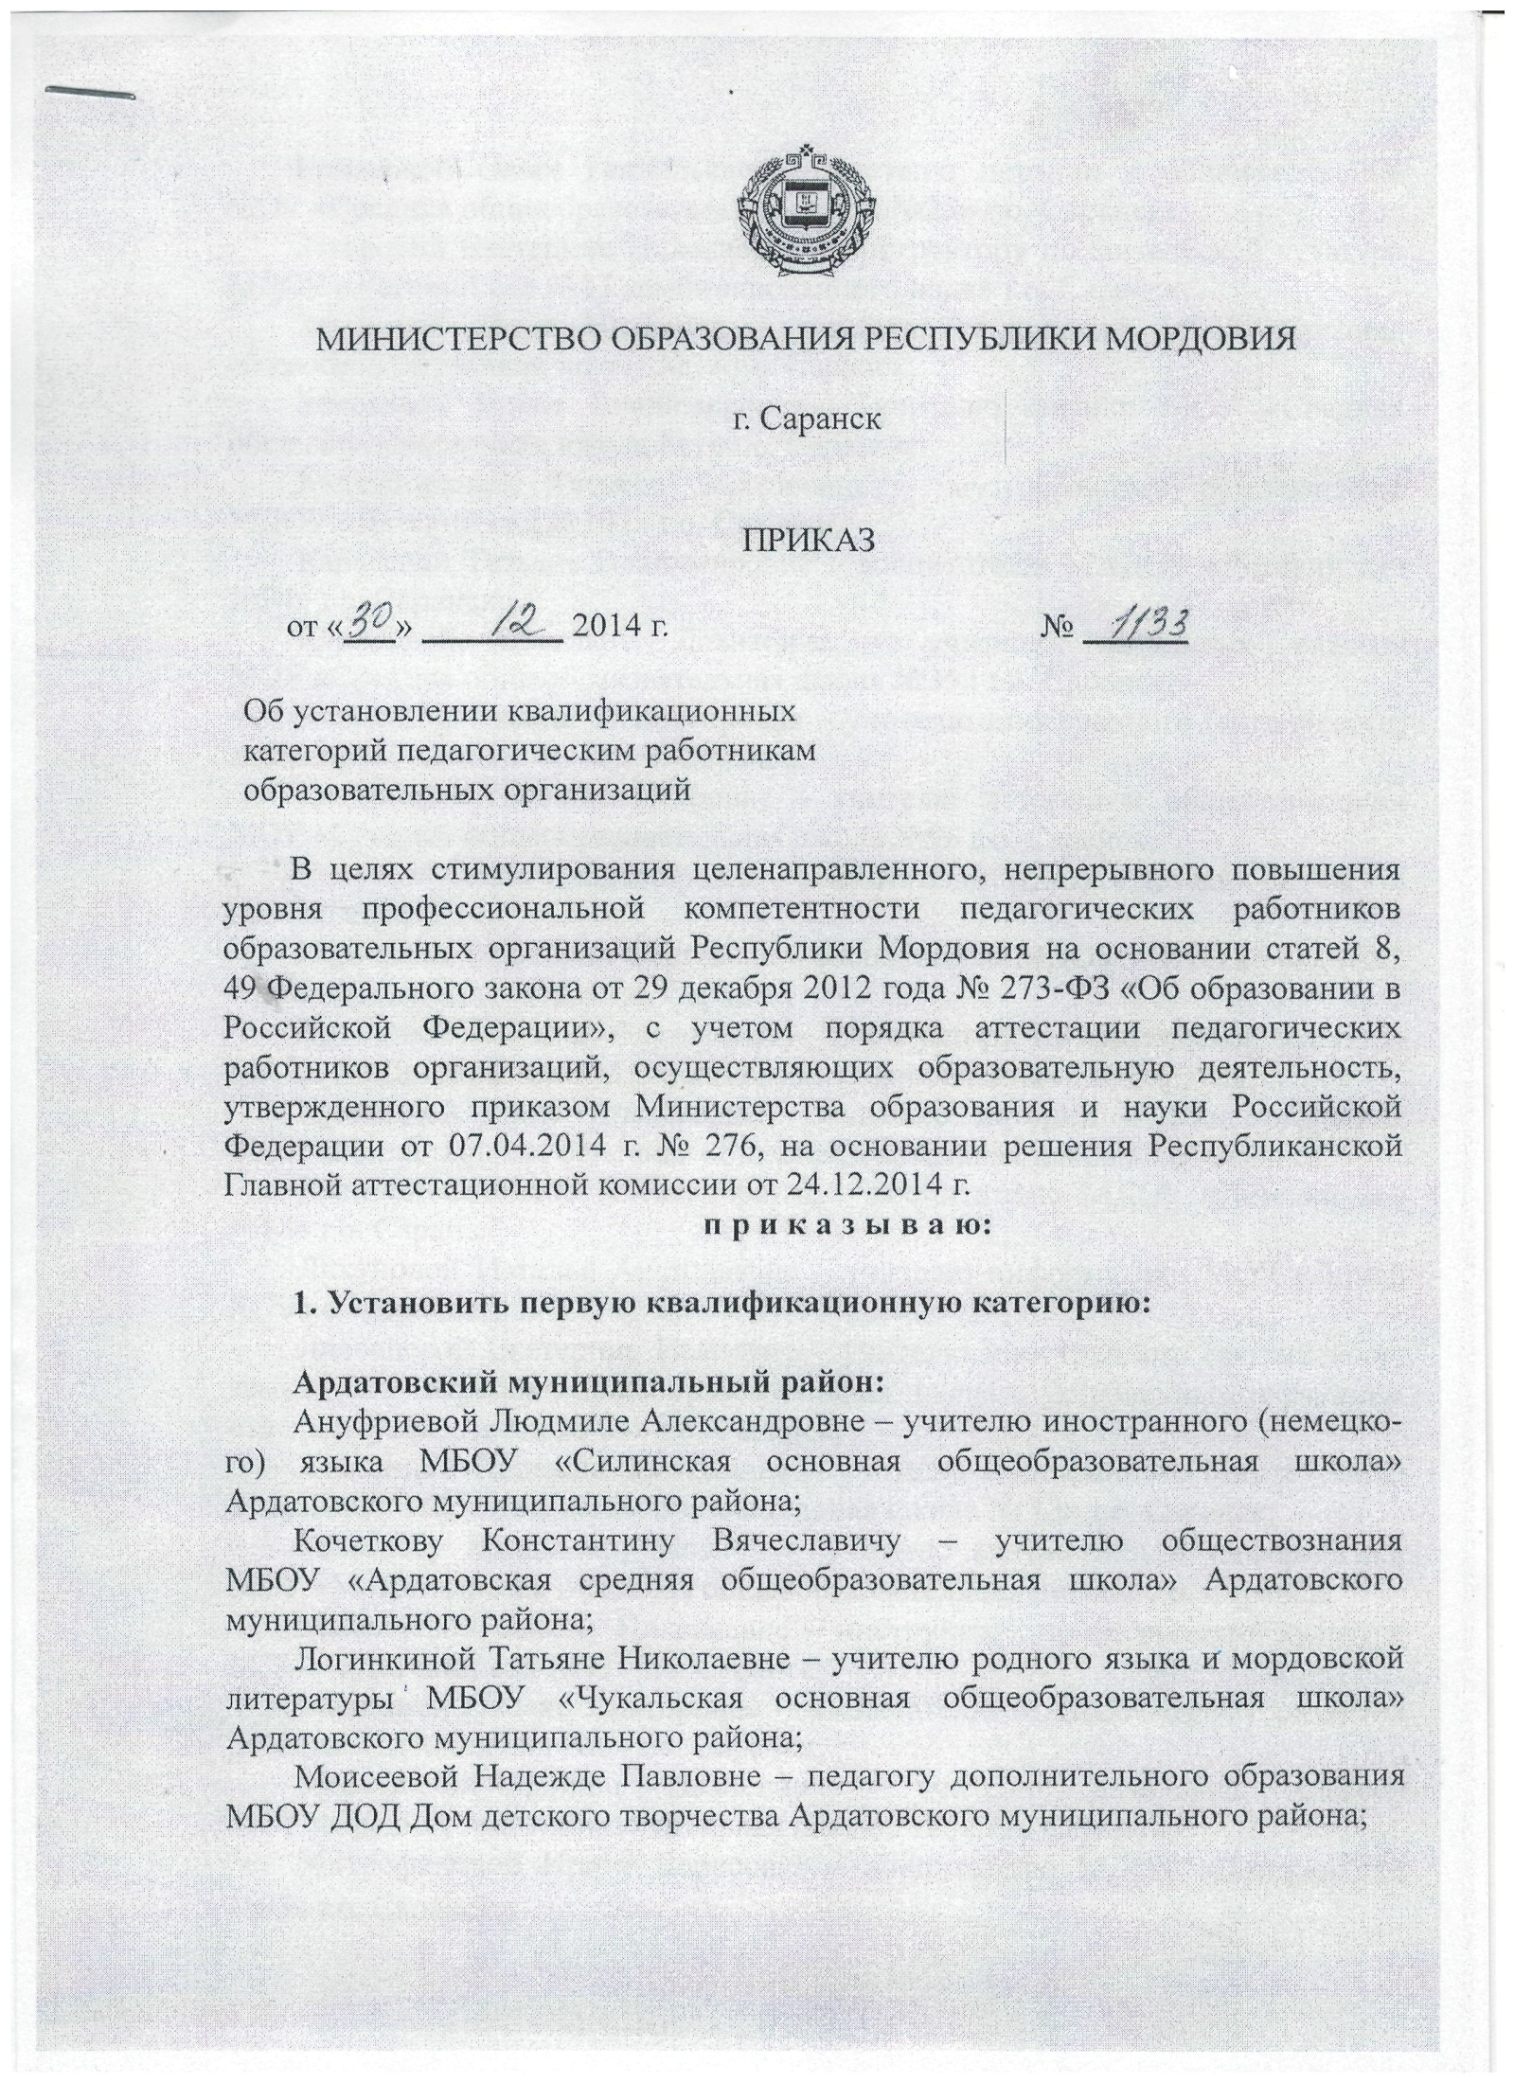

Slide 5
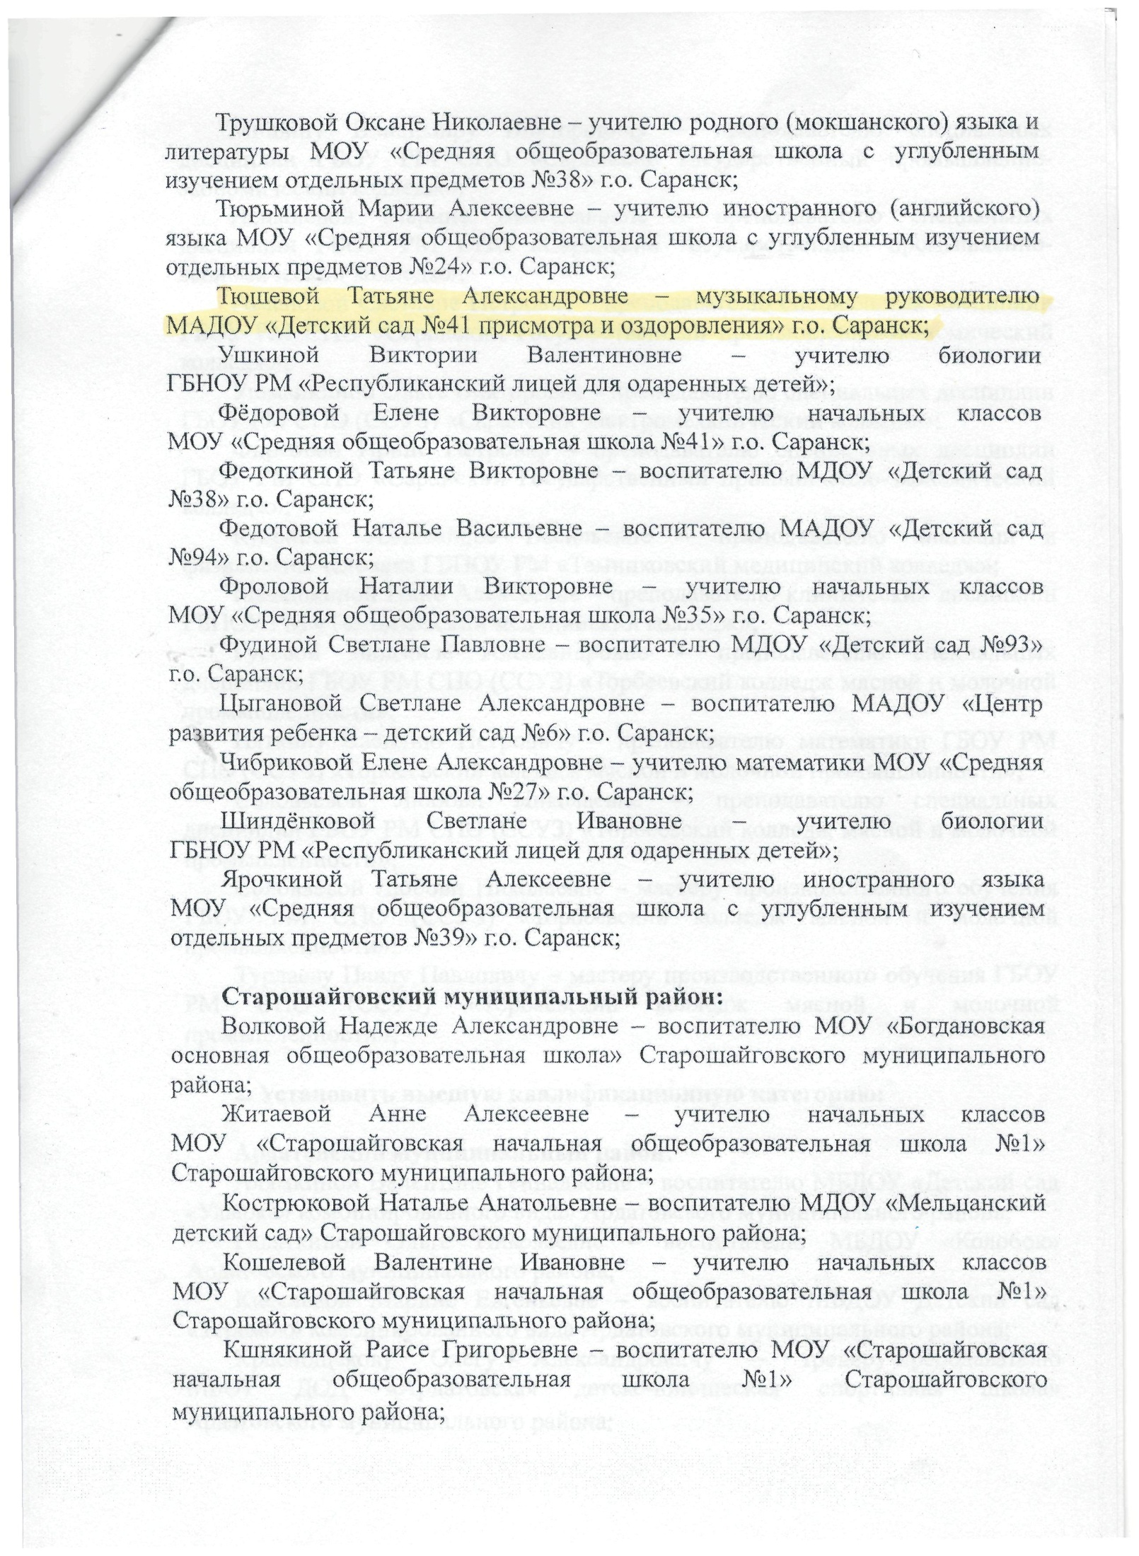

Slide 6
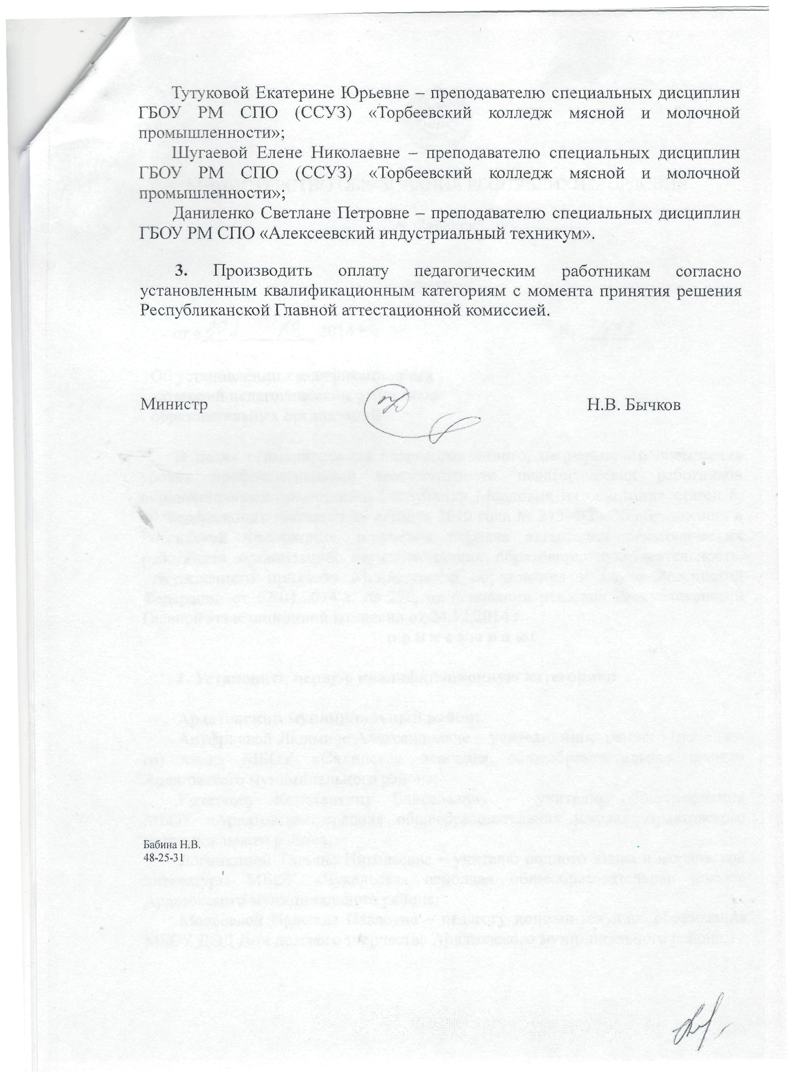

Slide 7
Сайт музыкального руководителя Тюшевой Т. А. Сайт МАДОУ «Детский сад №41 присмотра и оздоровления» https://ds41sar.schoolrm.ru Раздел «Сведения об образовательной организации » – Руководство. Педагогический (научно-педагогический) состав
ссылка на сайт
http://nsportal.ru/mrtyushevat

Slide 8
1.
Наличие авторских программ,
методических пособий.

Slide 9
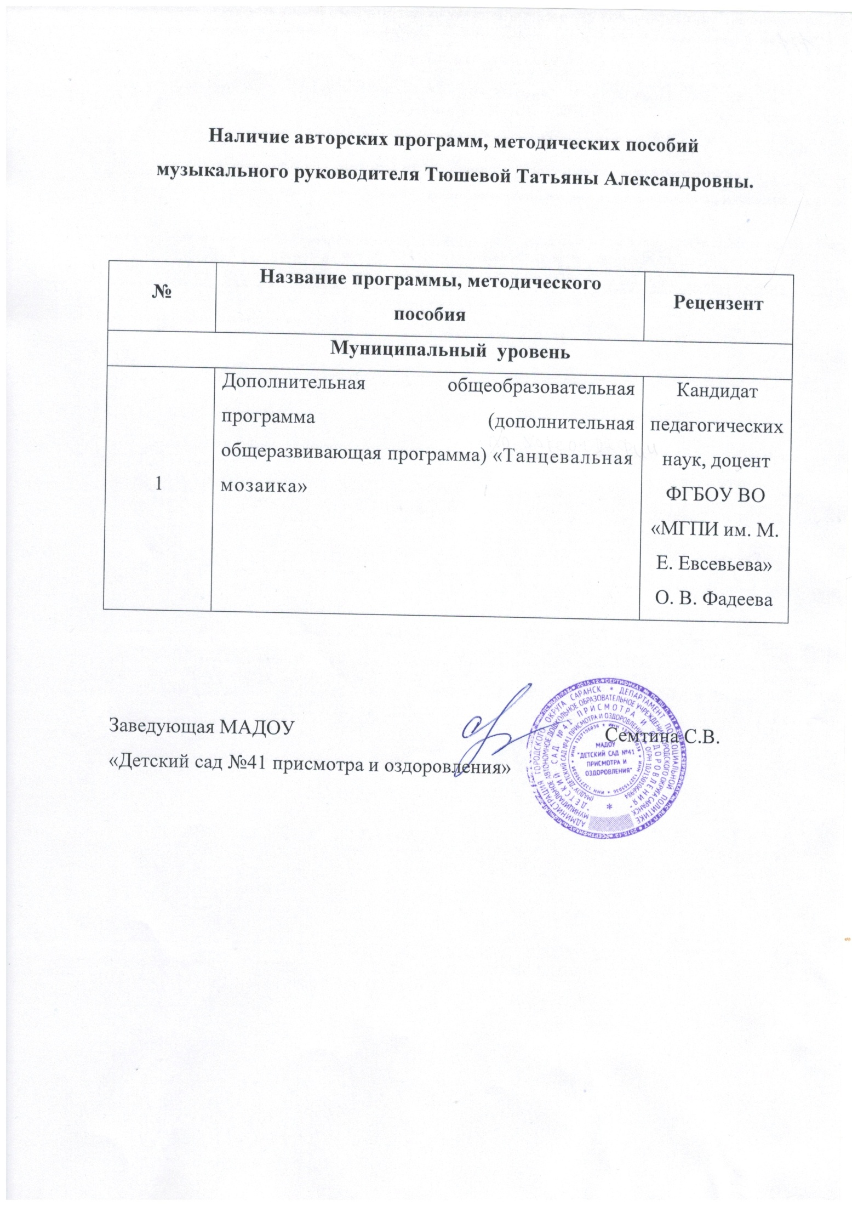

Slide 10
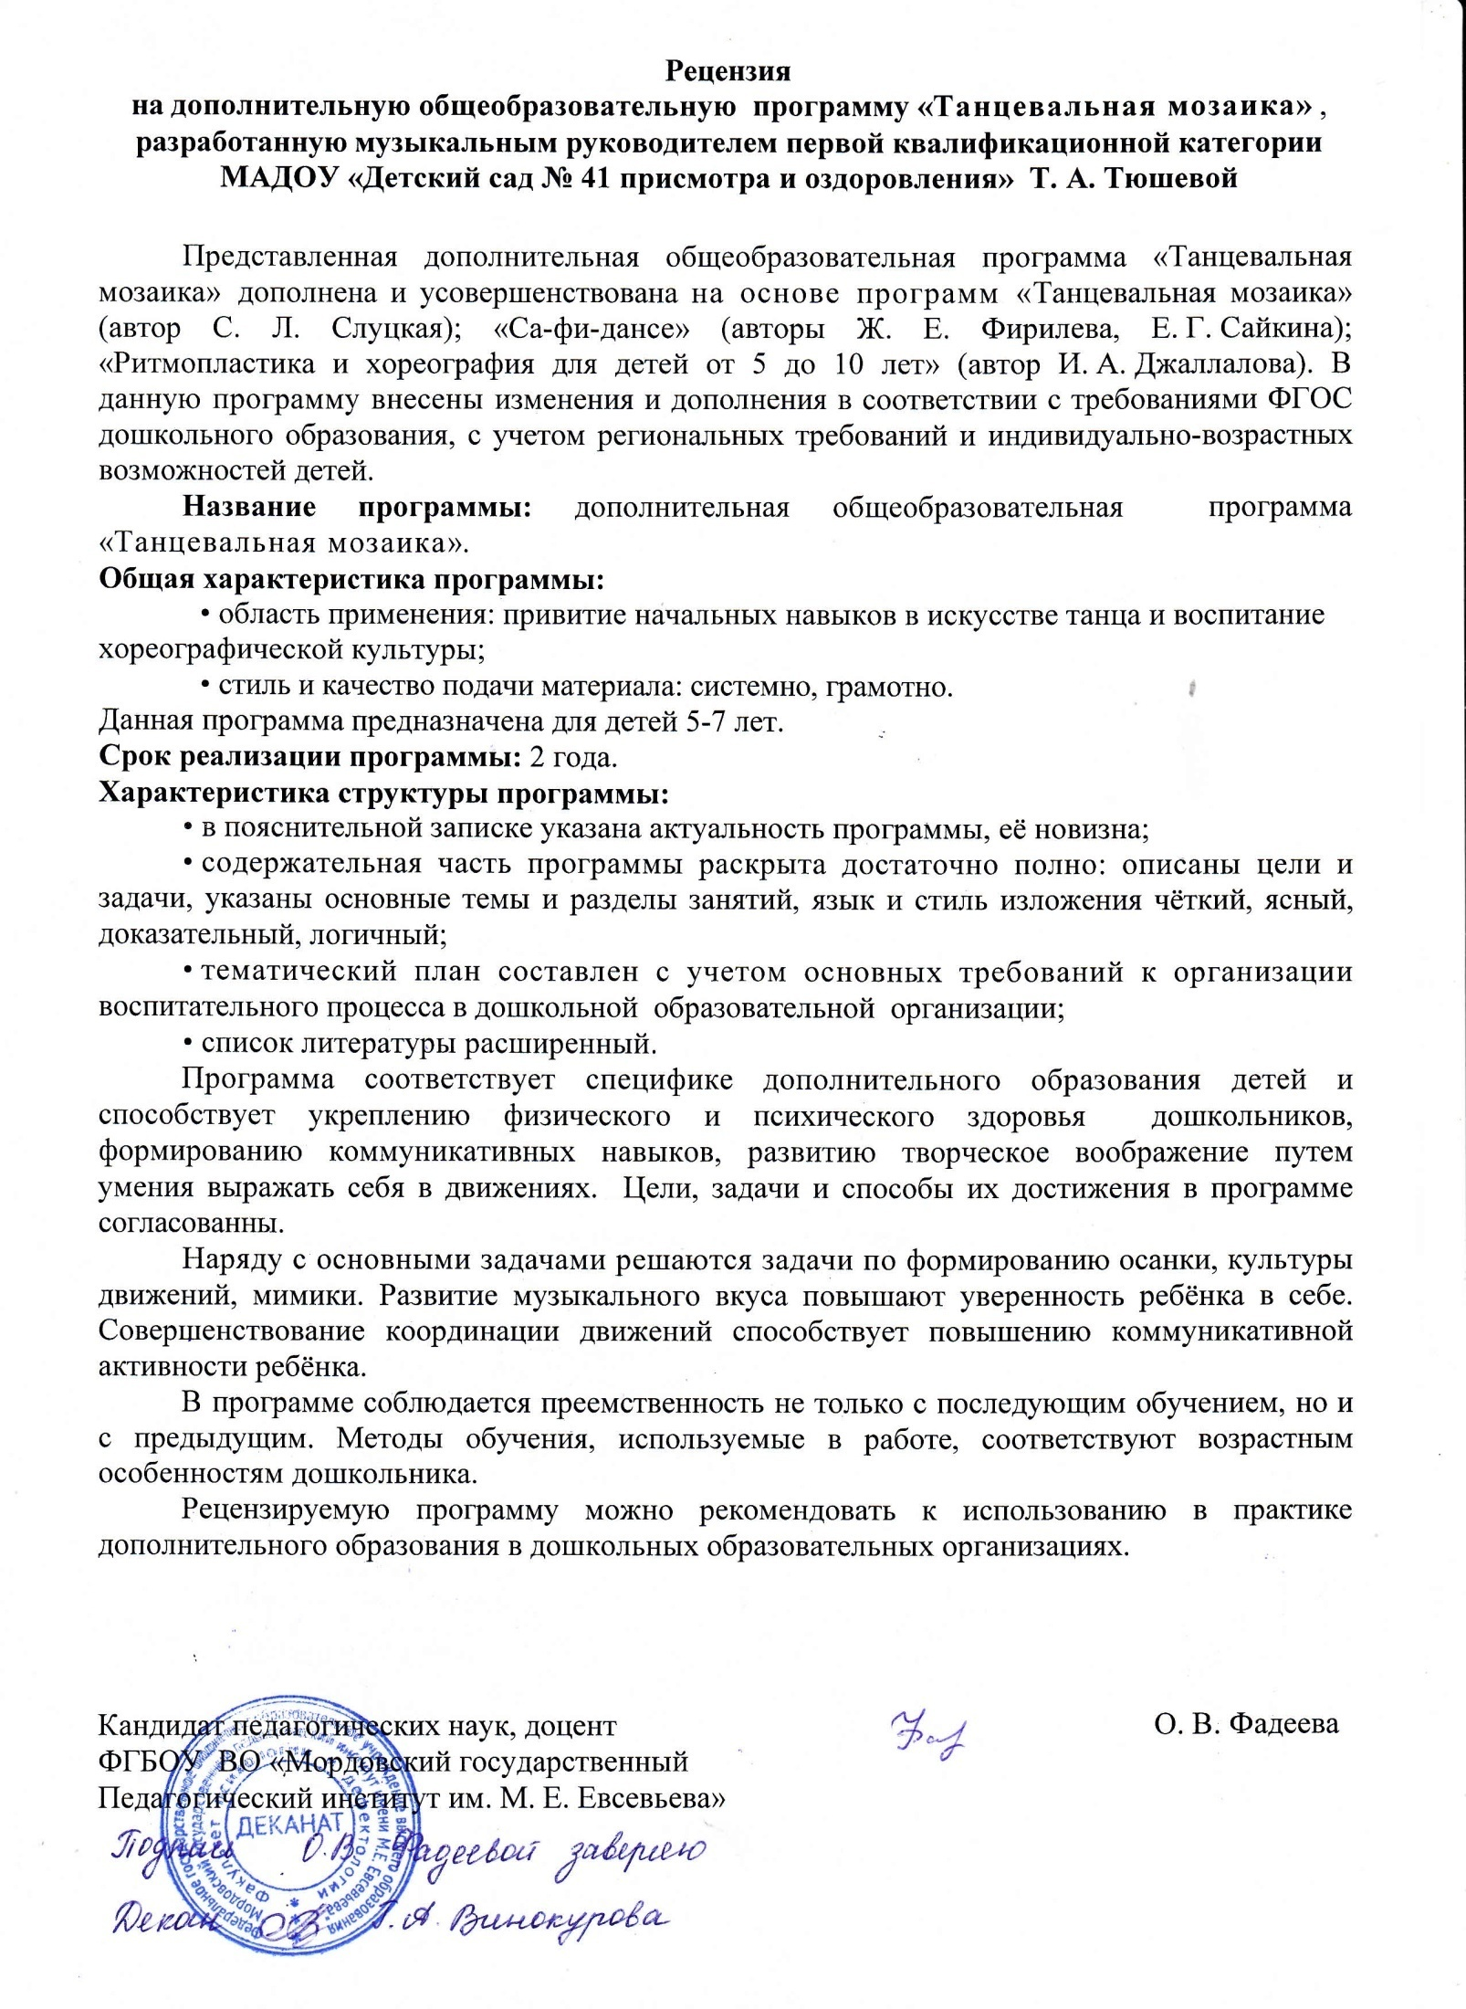

Slide 11
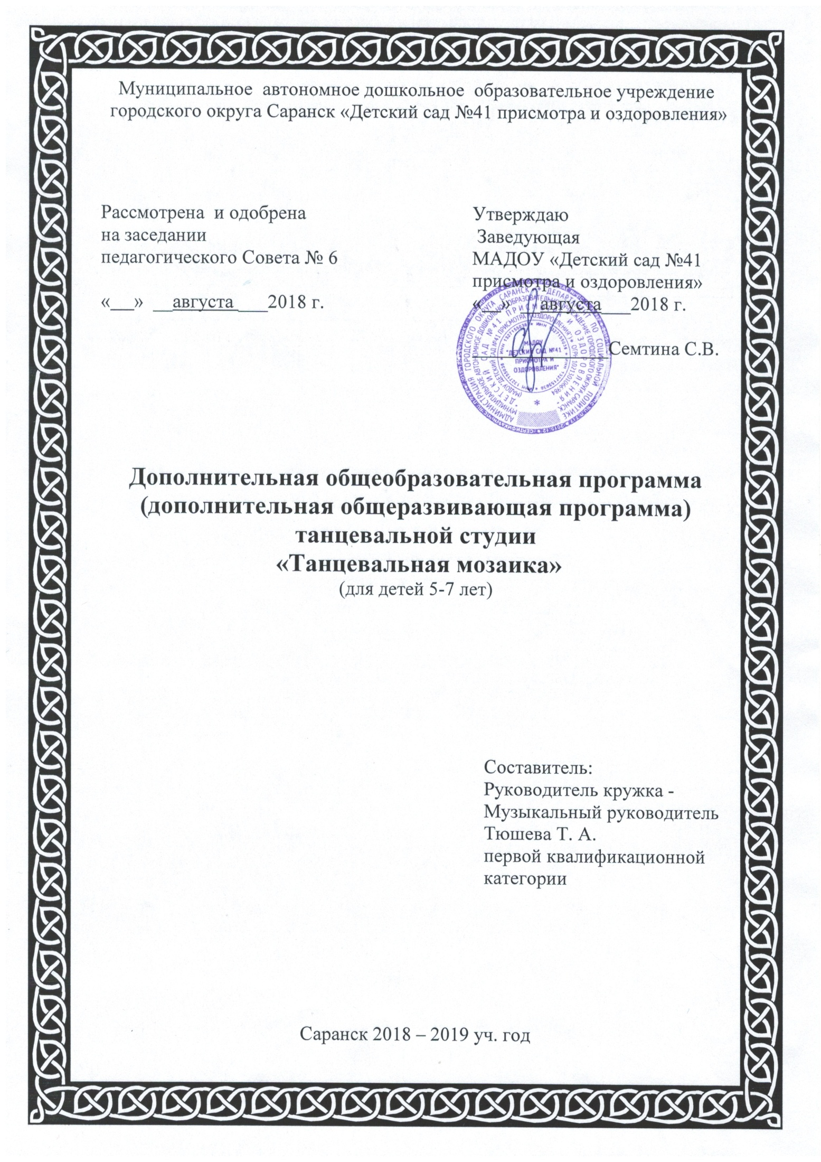

Slide 12
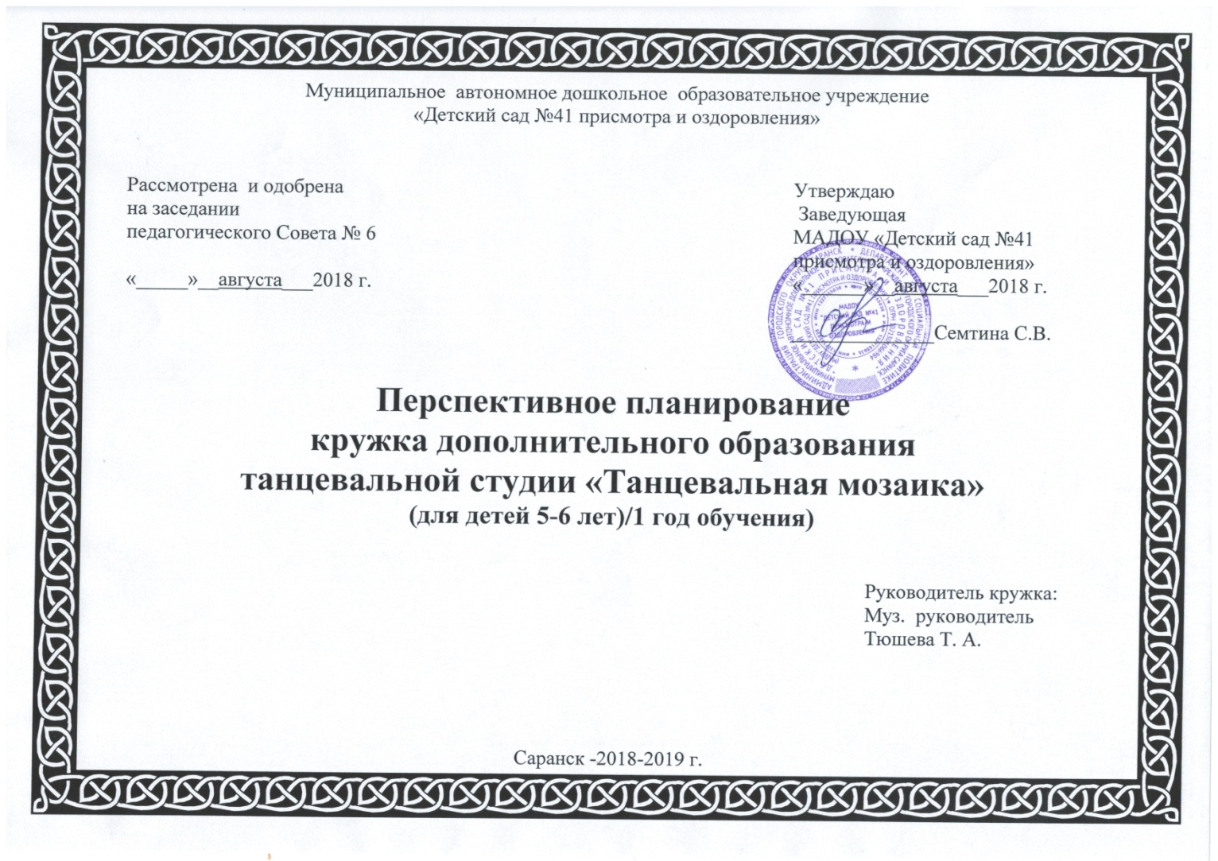
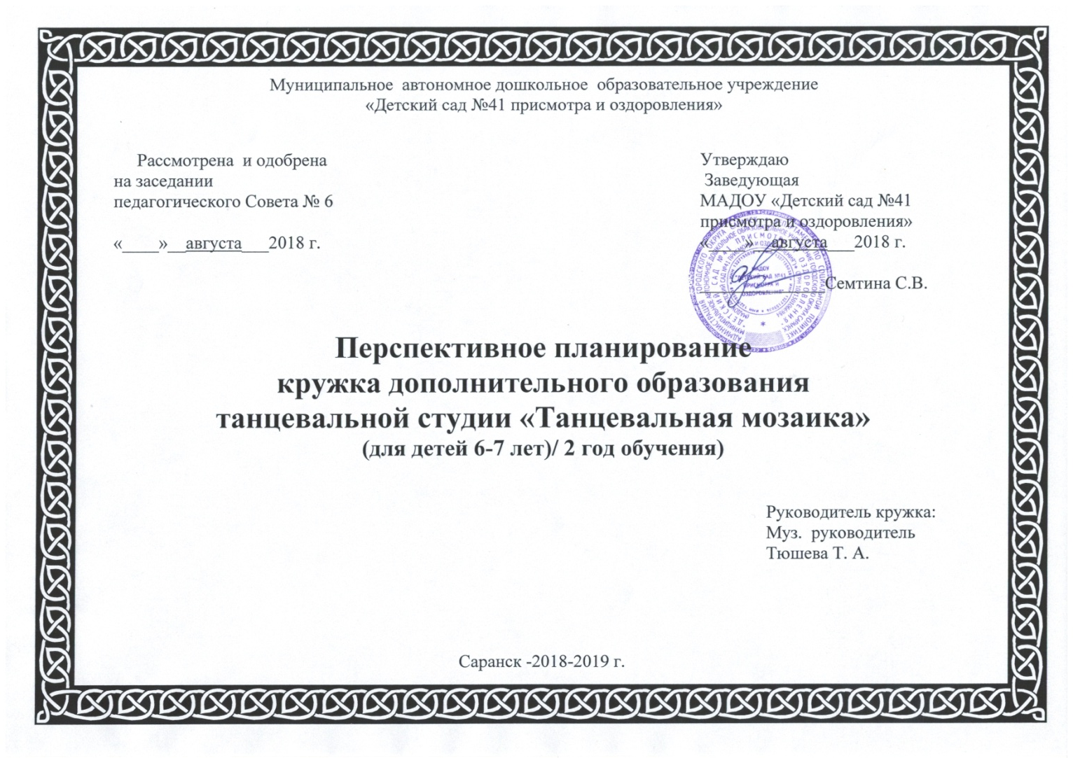

Slide 13
2.
Организация партнерского взаимодействия с родителями для решения воспитательных и образовательных задач

Slide 14
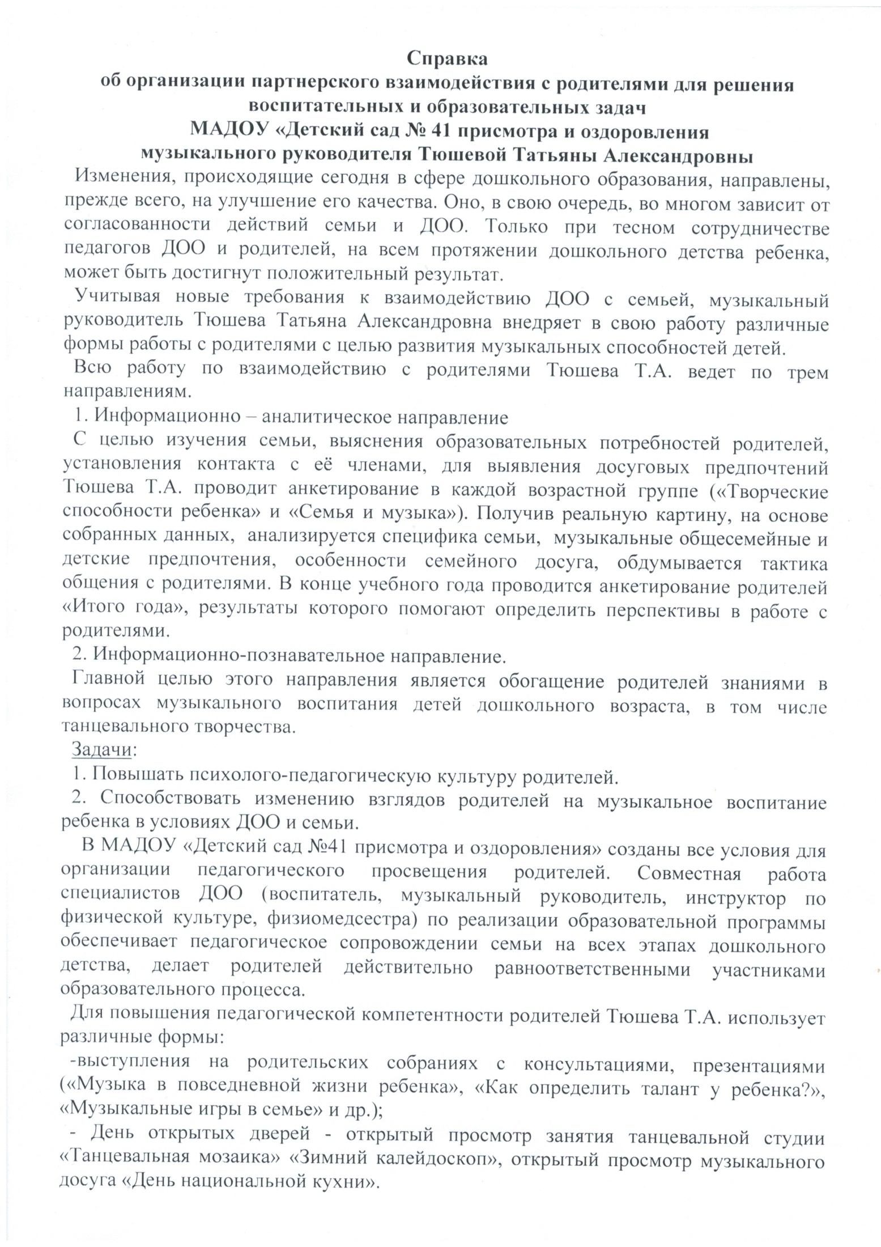

Slide 15
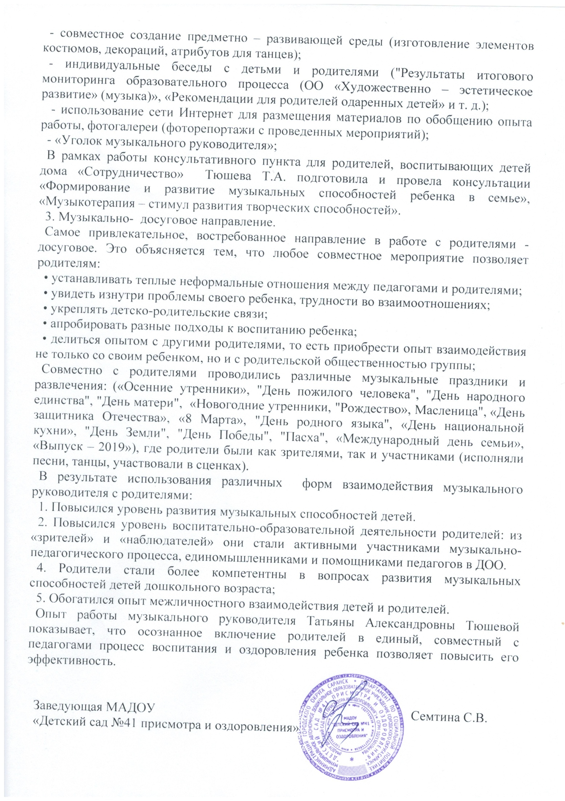

Slide 16
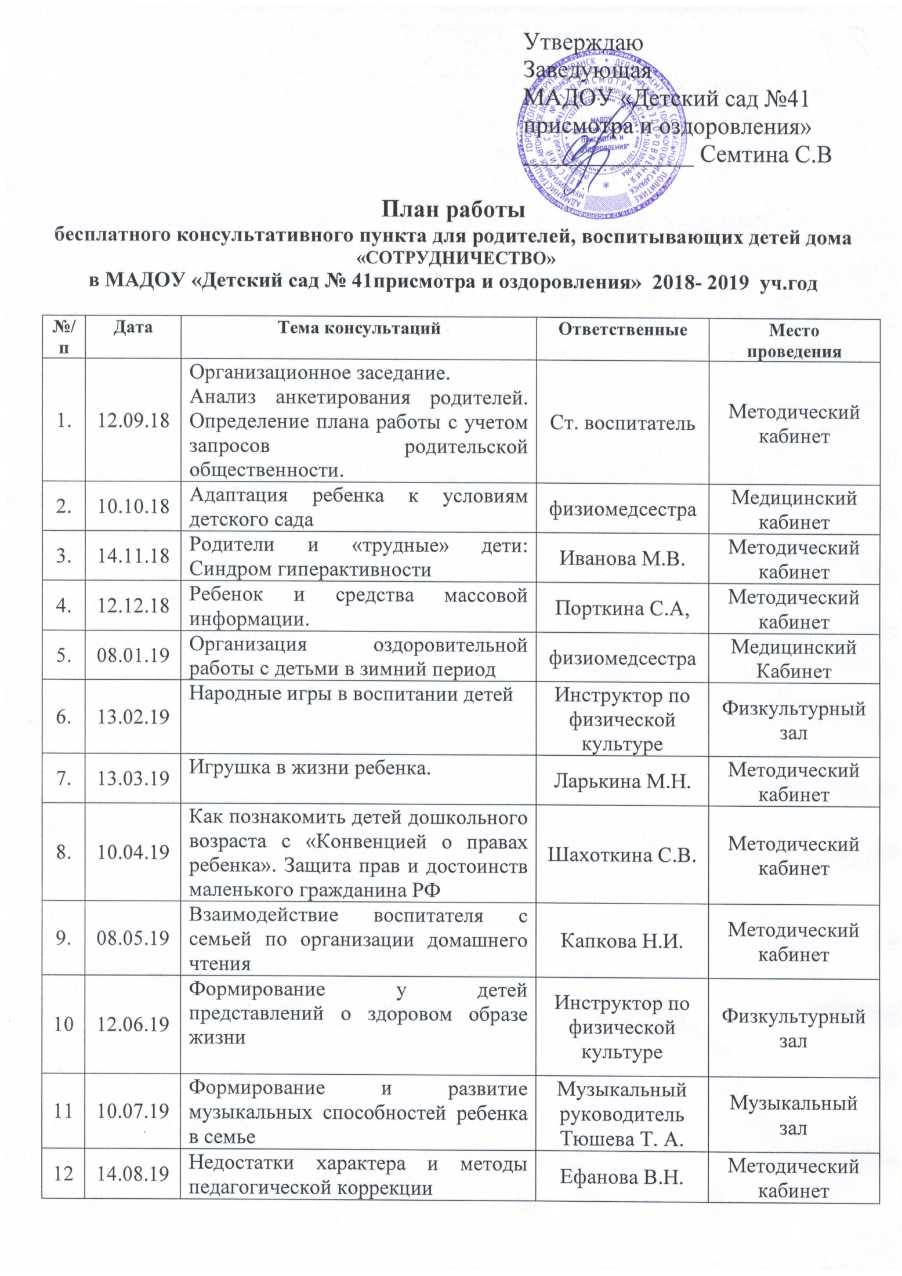

Slide 17
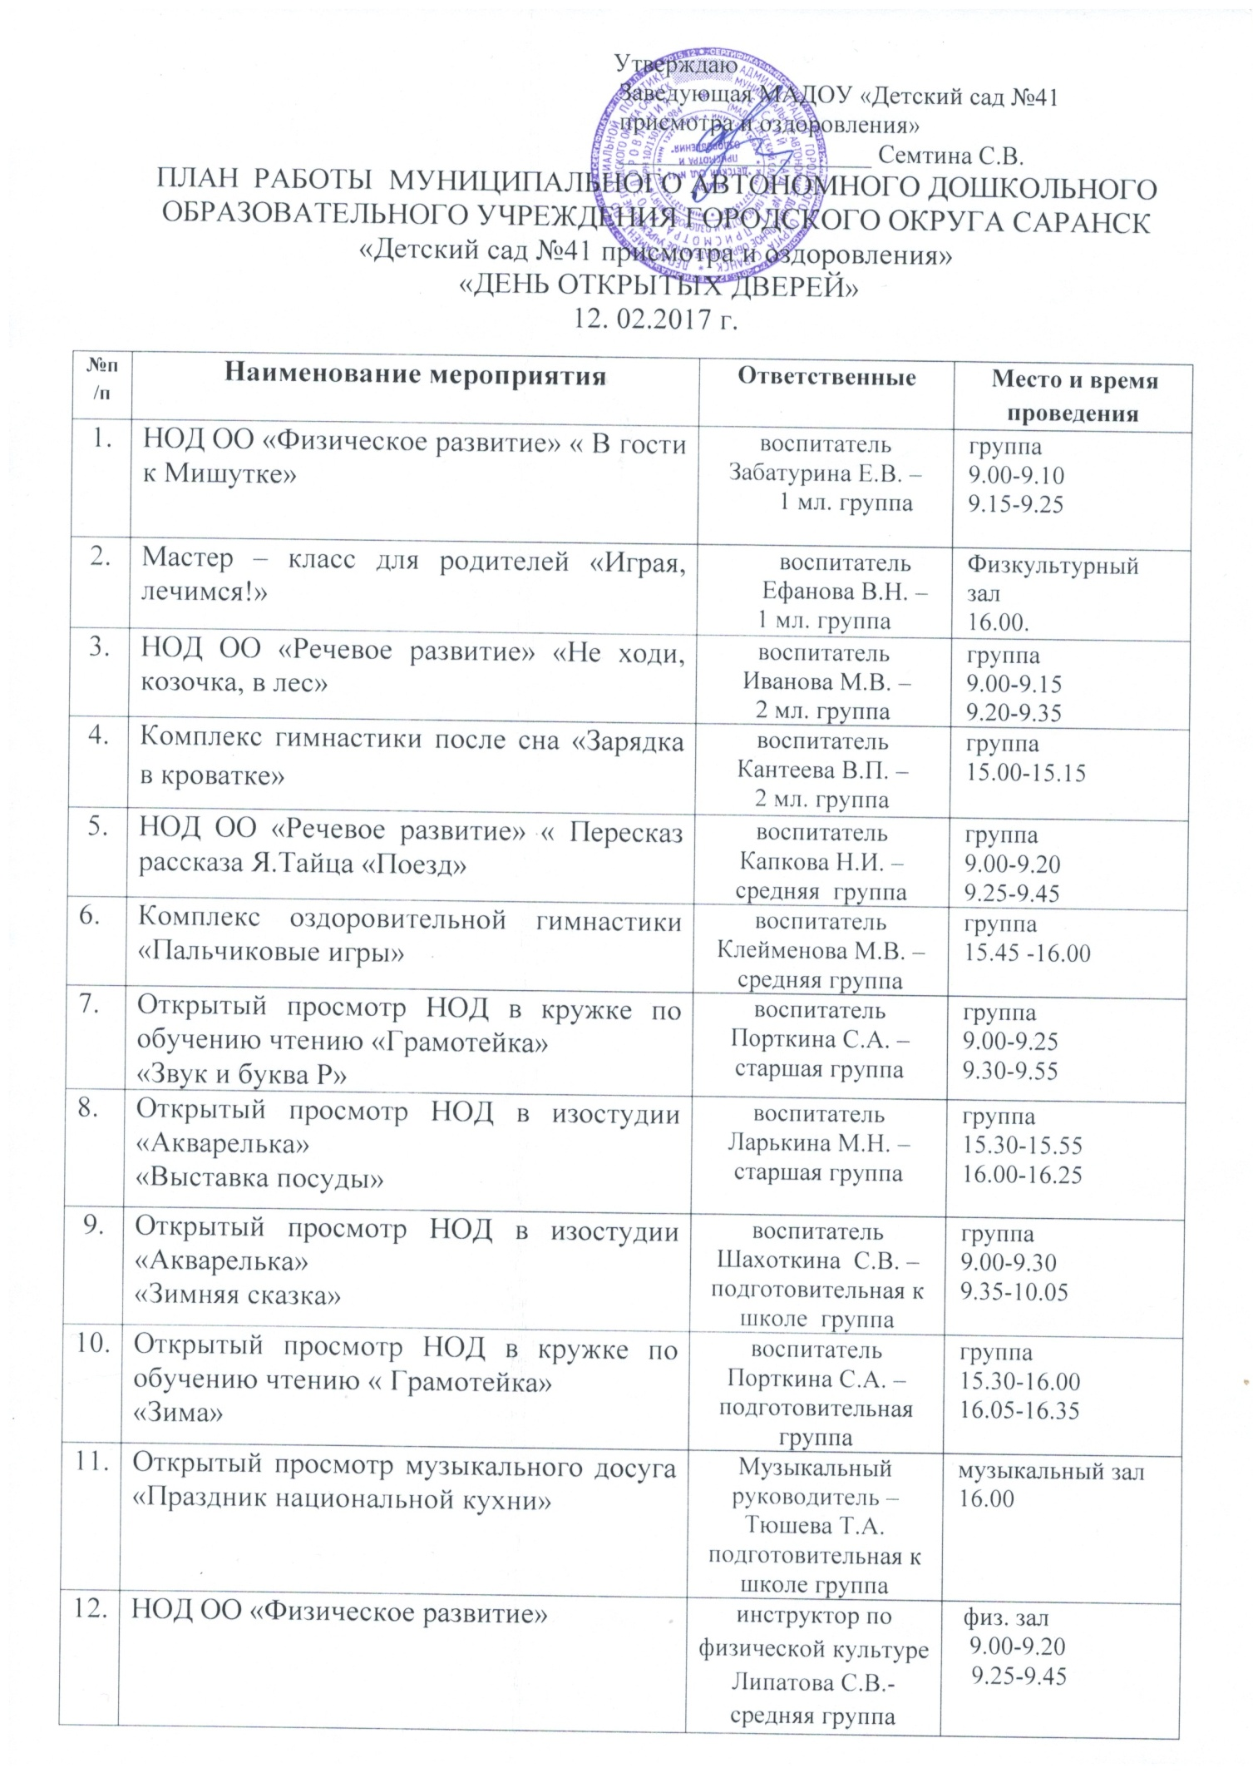

Slide 18
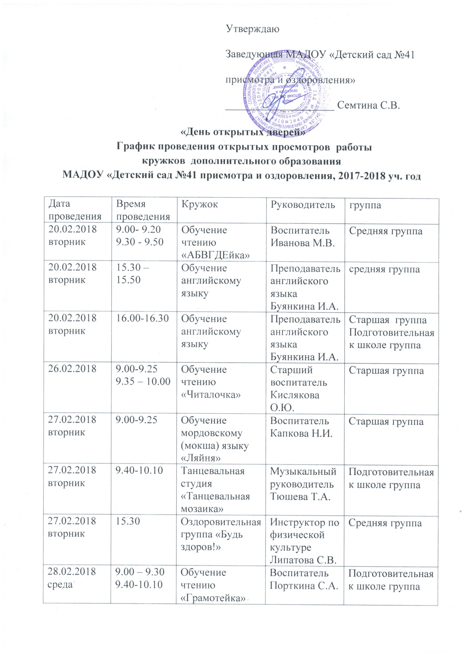

Slide 19
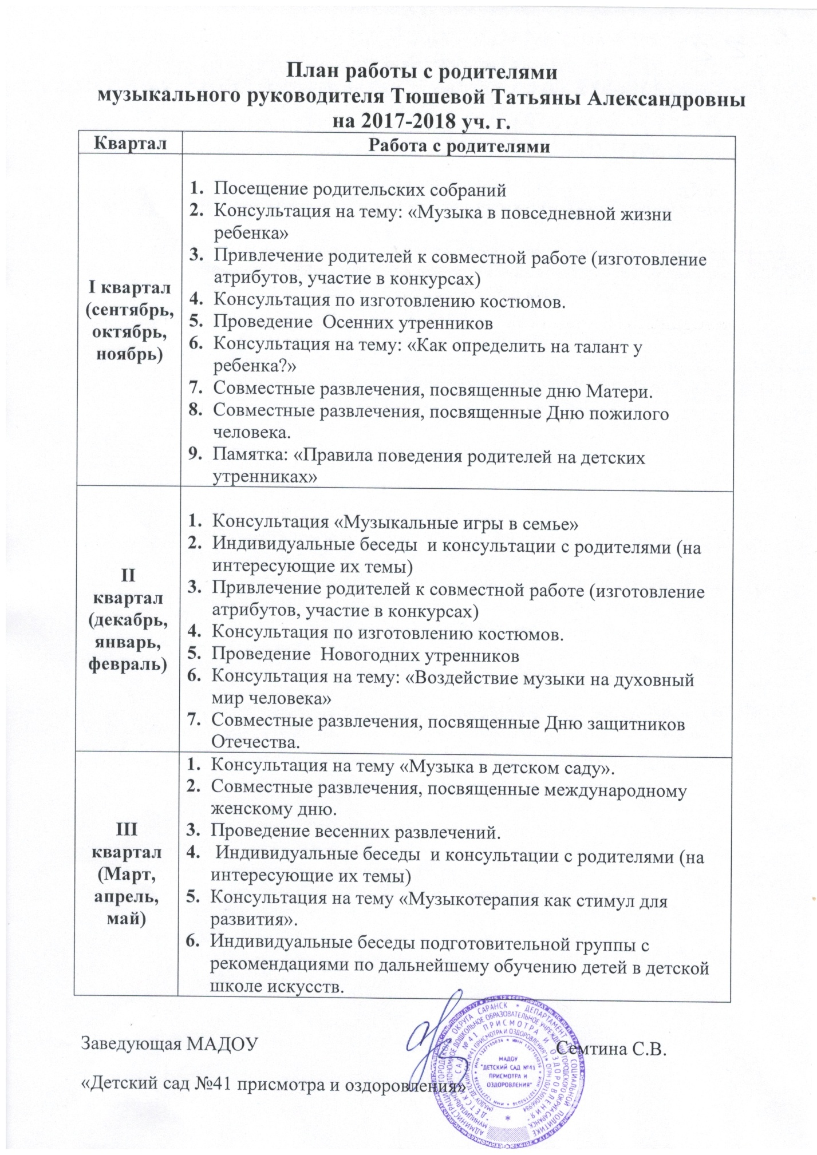

Slide 20
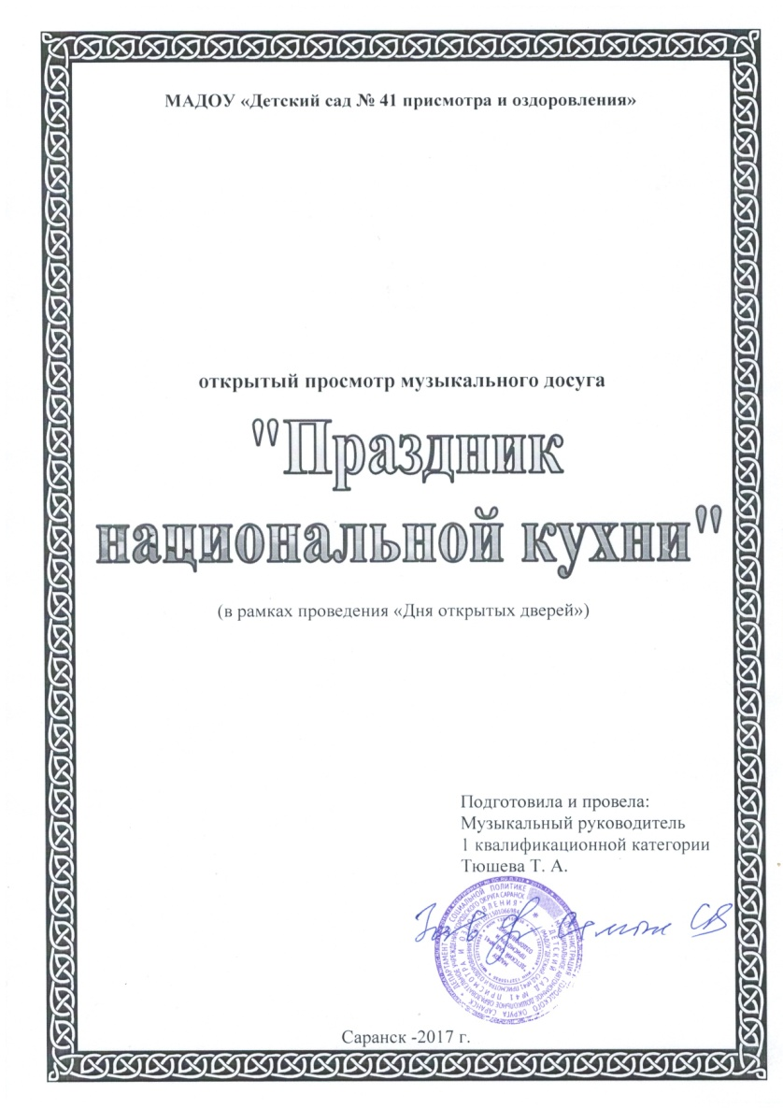
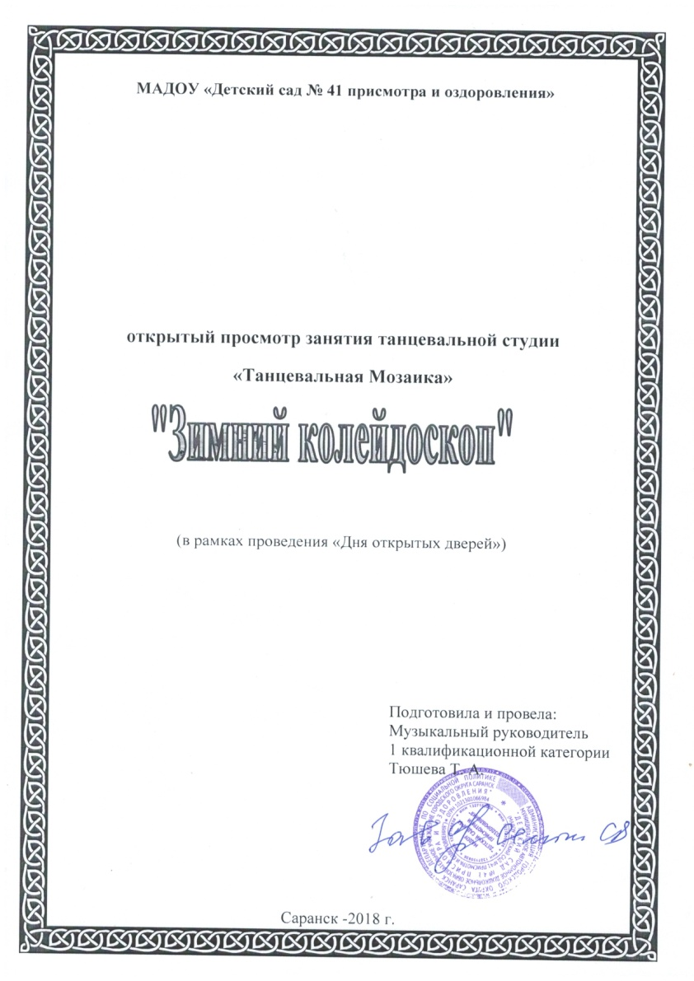

Slide 21
3.
Участие в инновационной (экспериментальной) деятельности

Slide 22
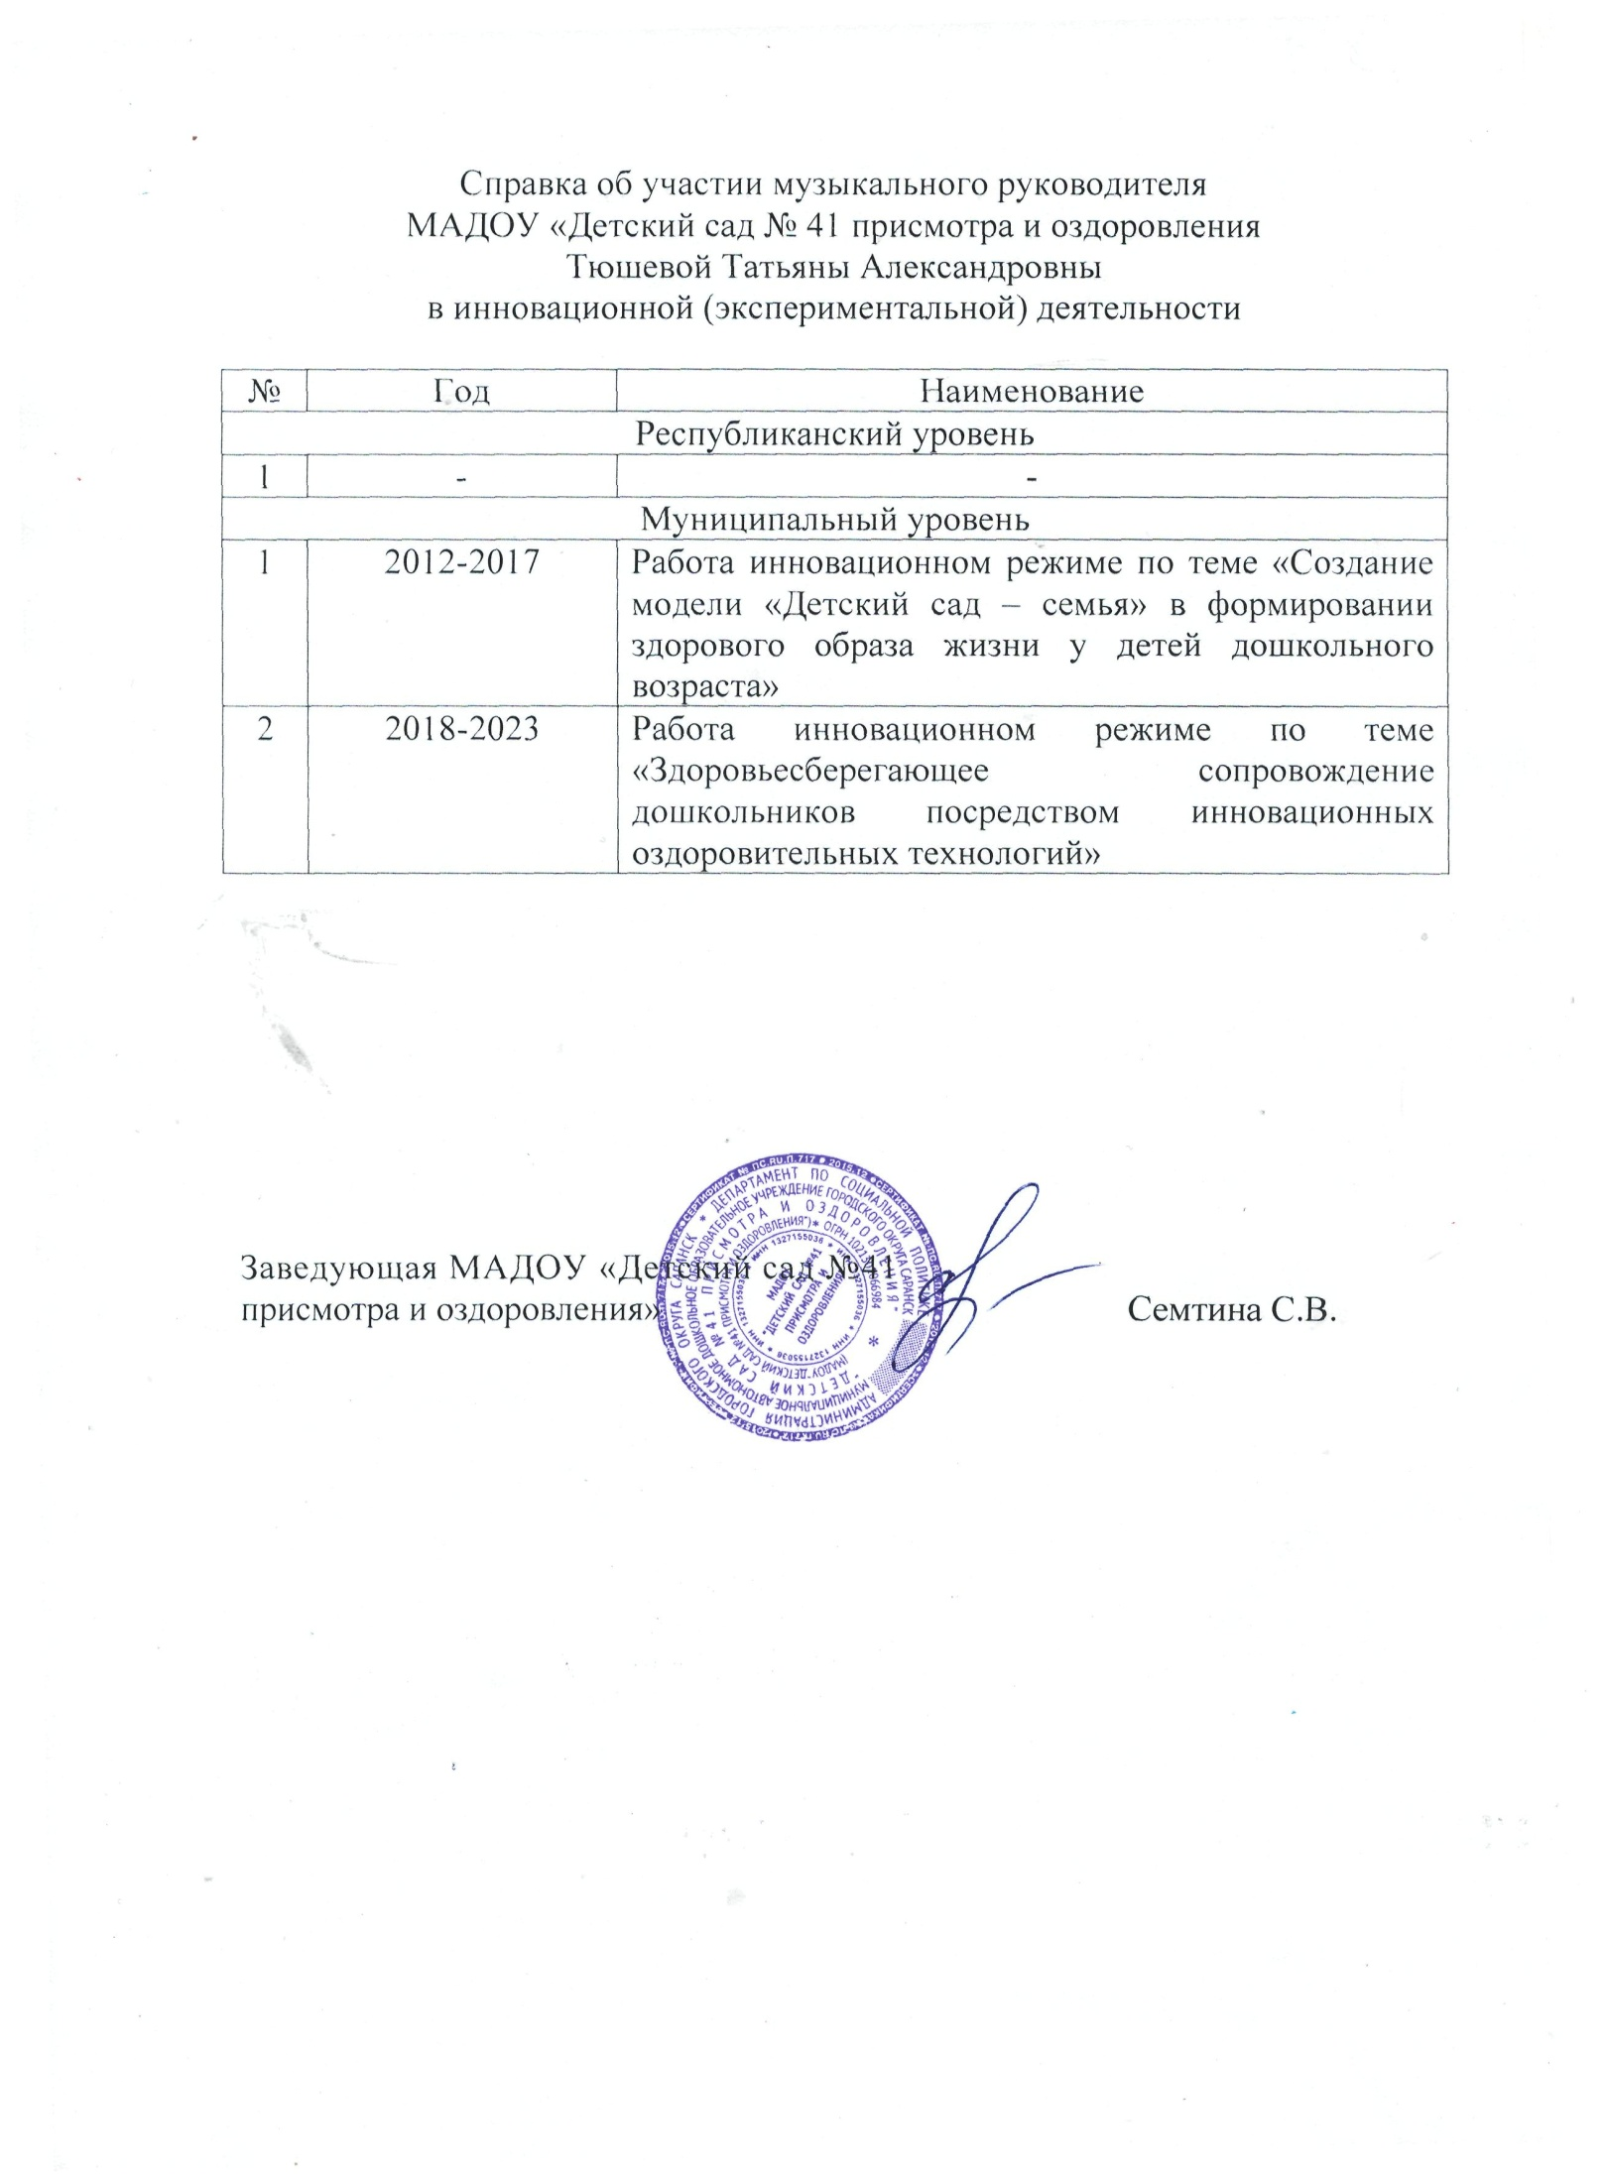

Slide 23
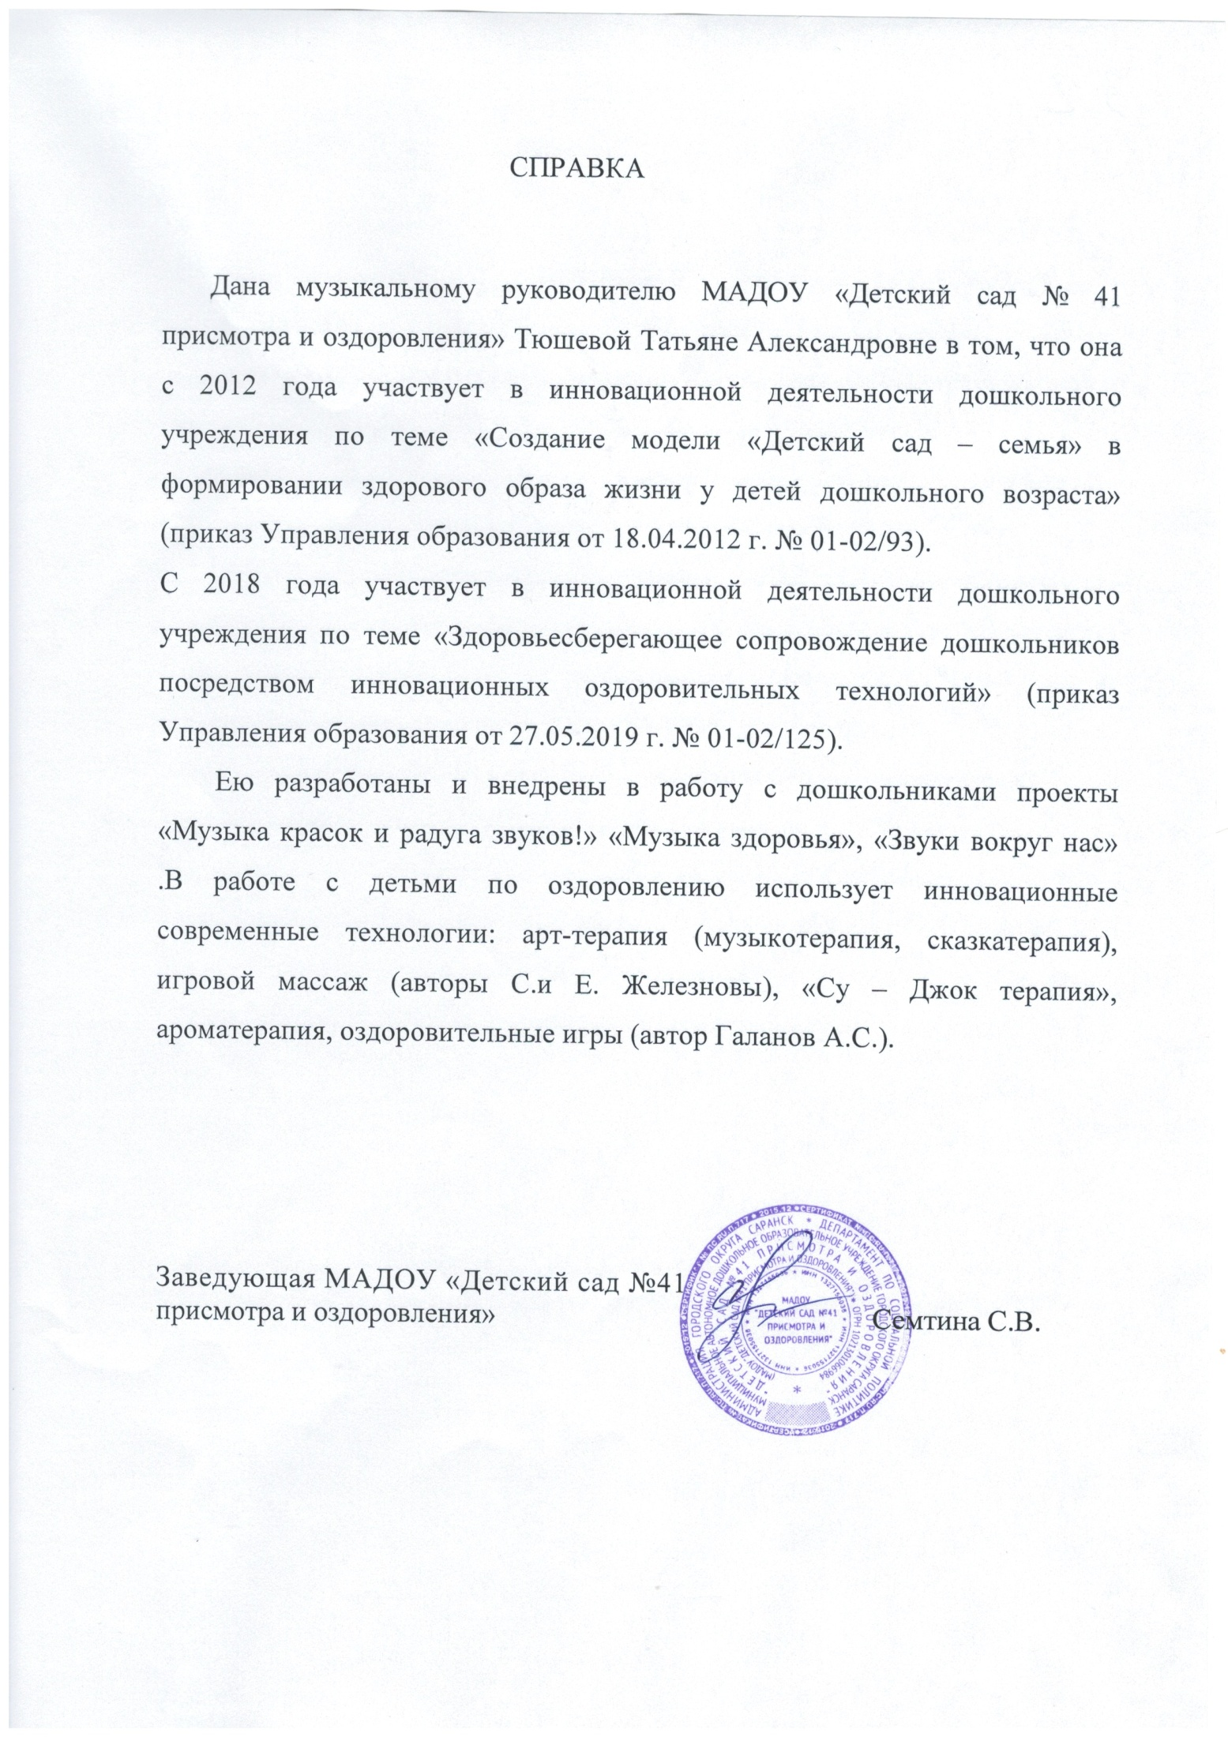

Slide 24
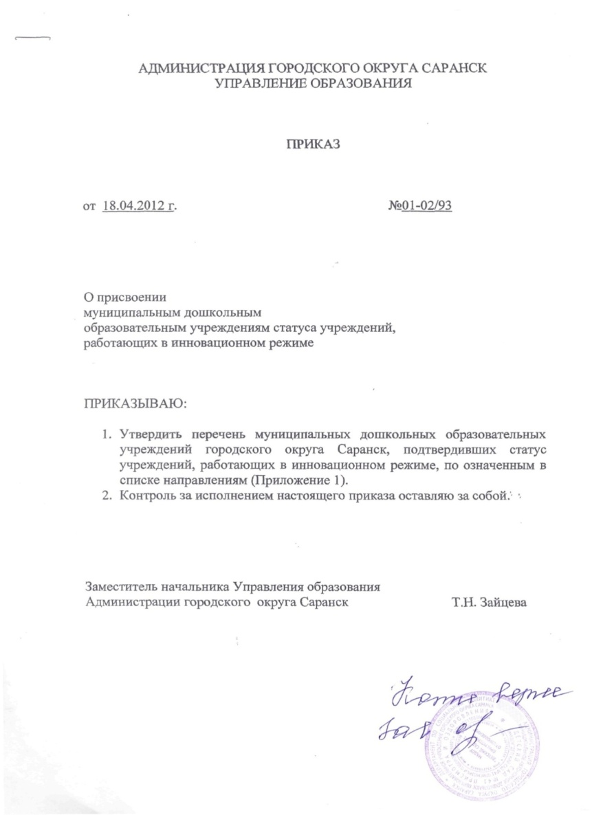
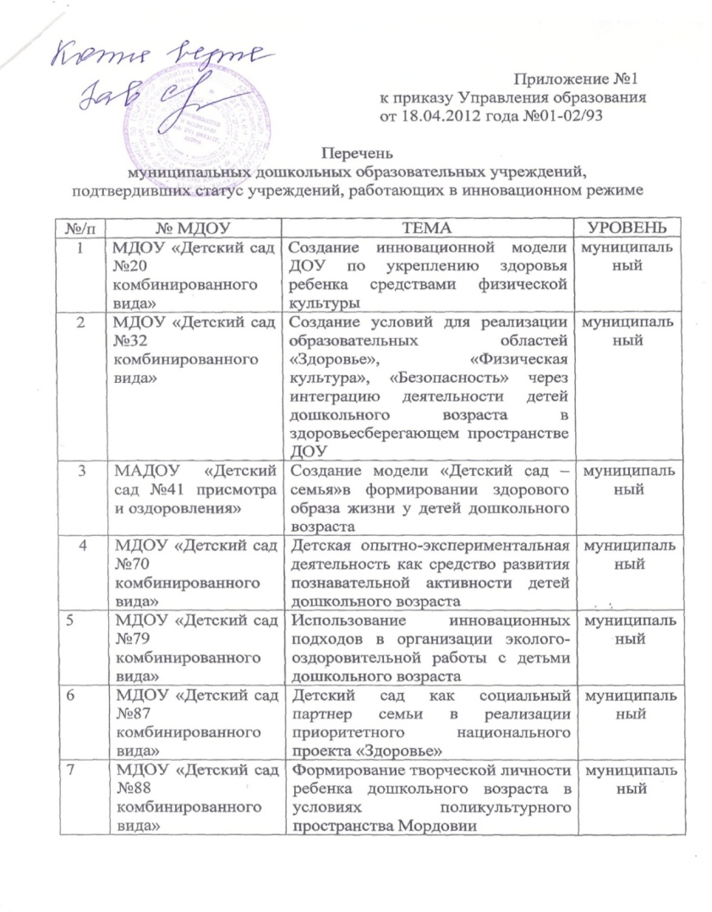

Slide 25
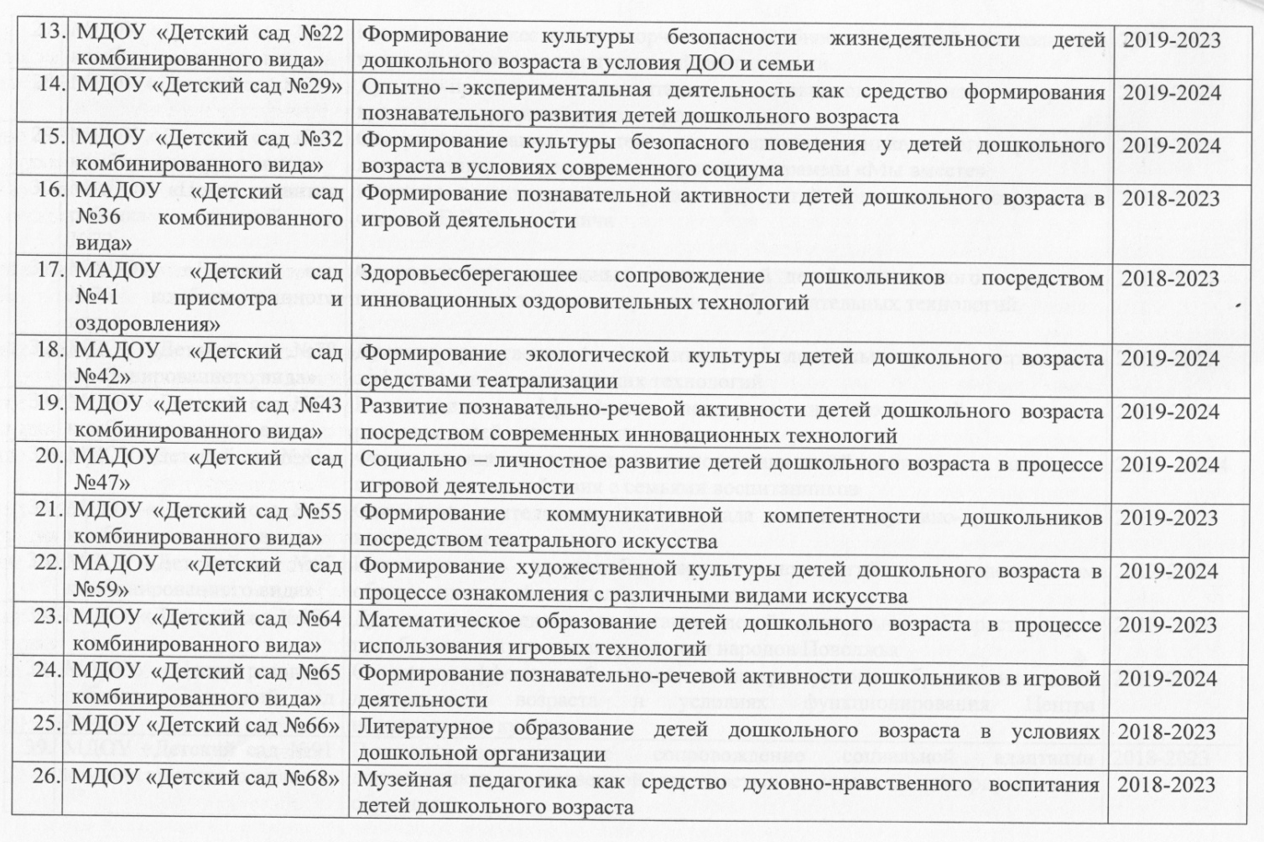

Slide 26
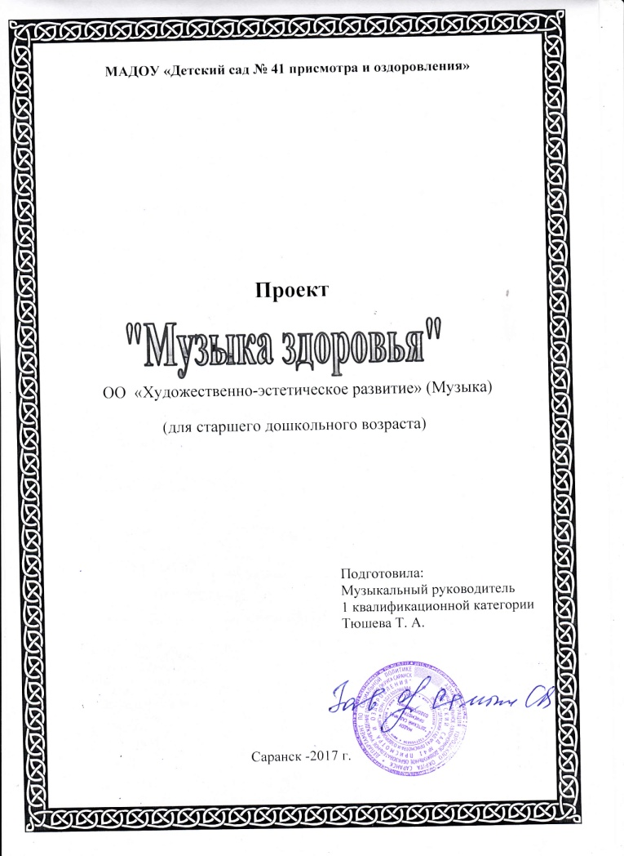
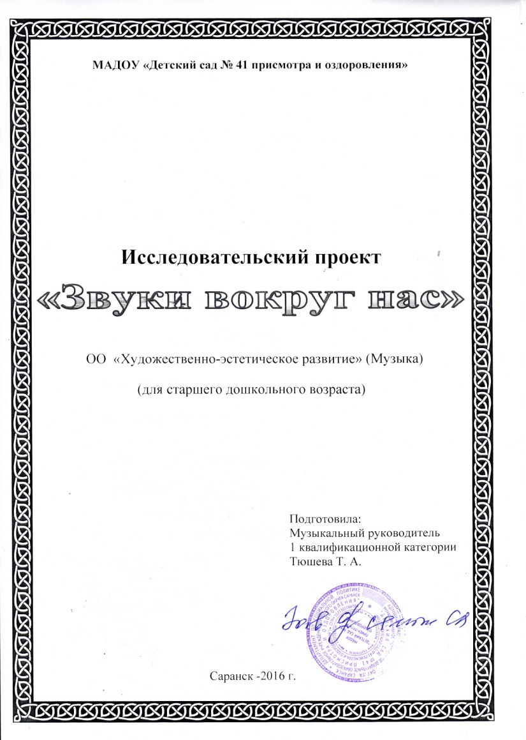
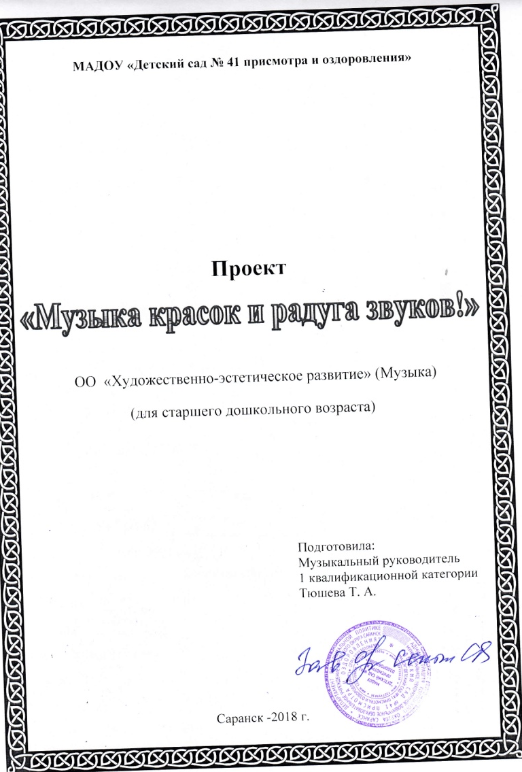

Slide 27
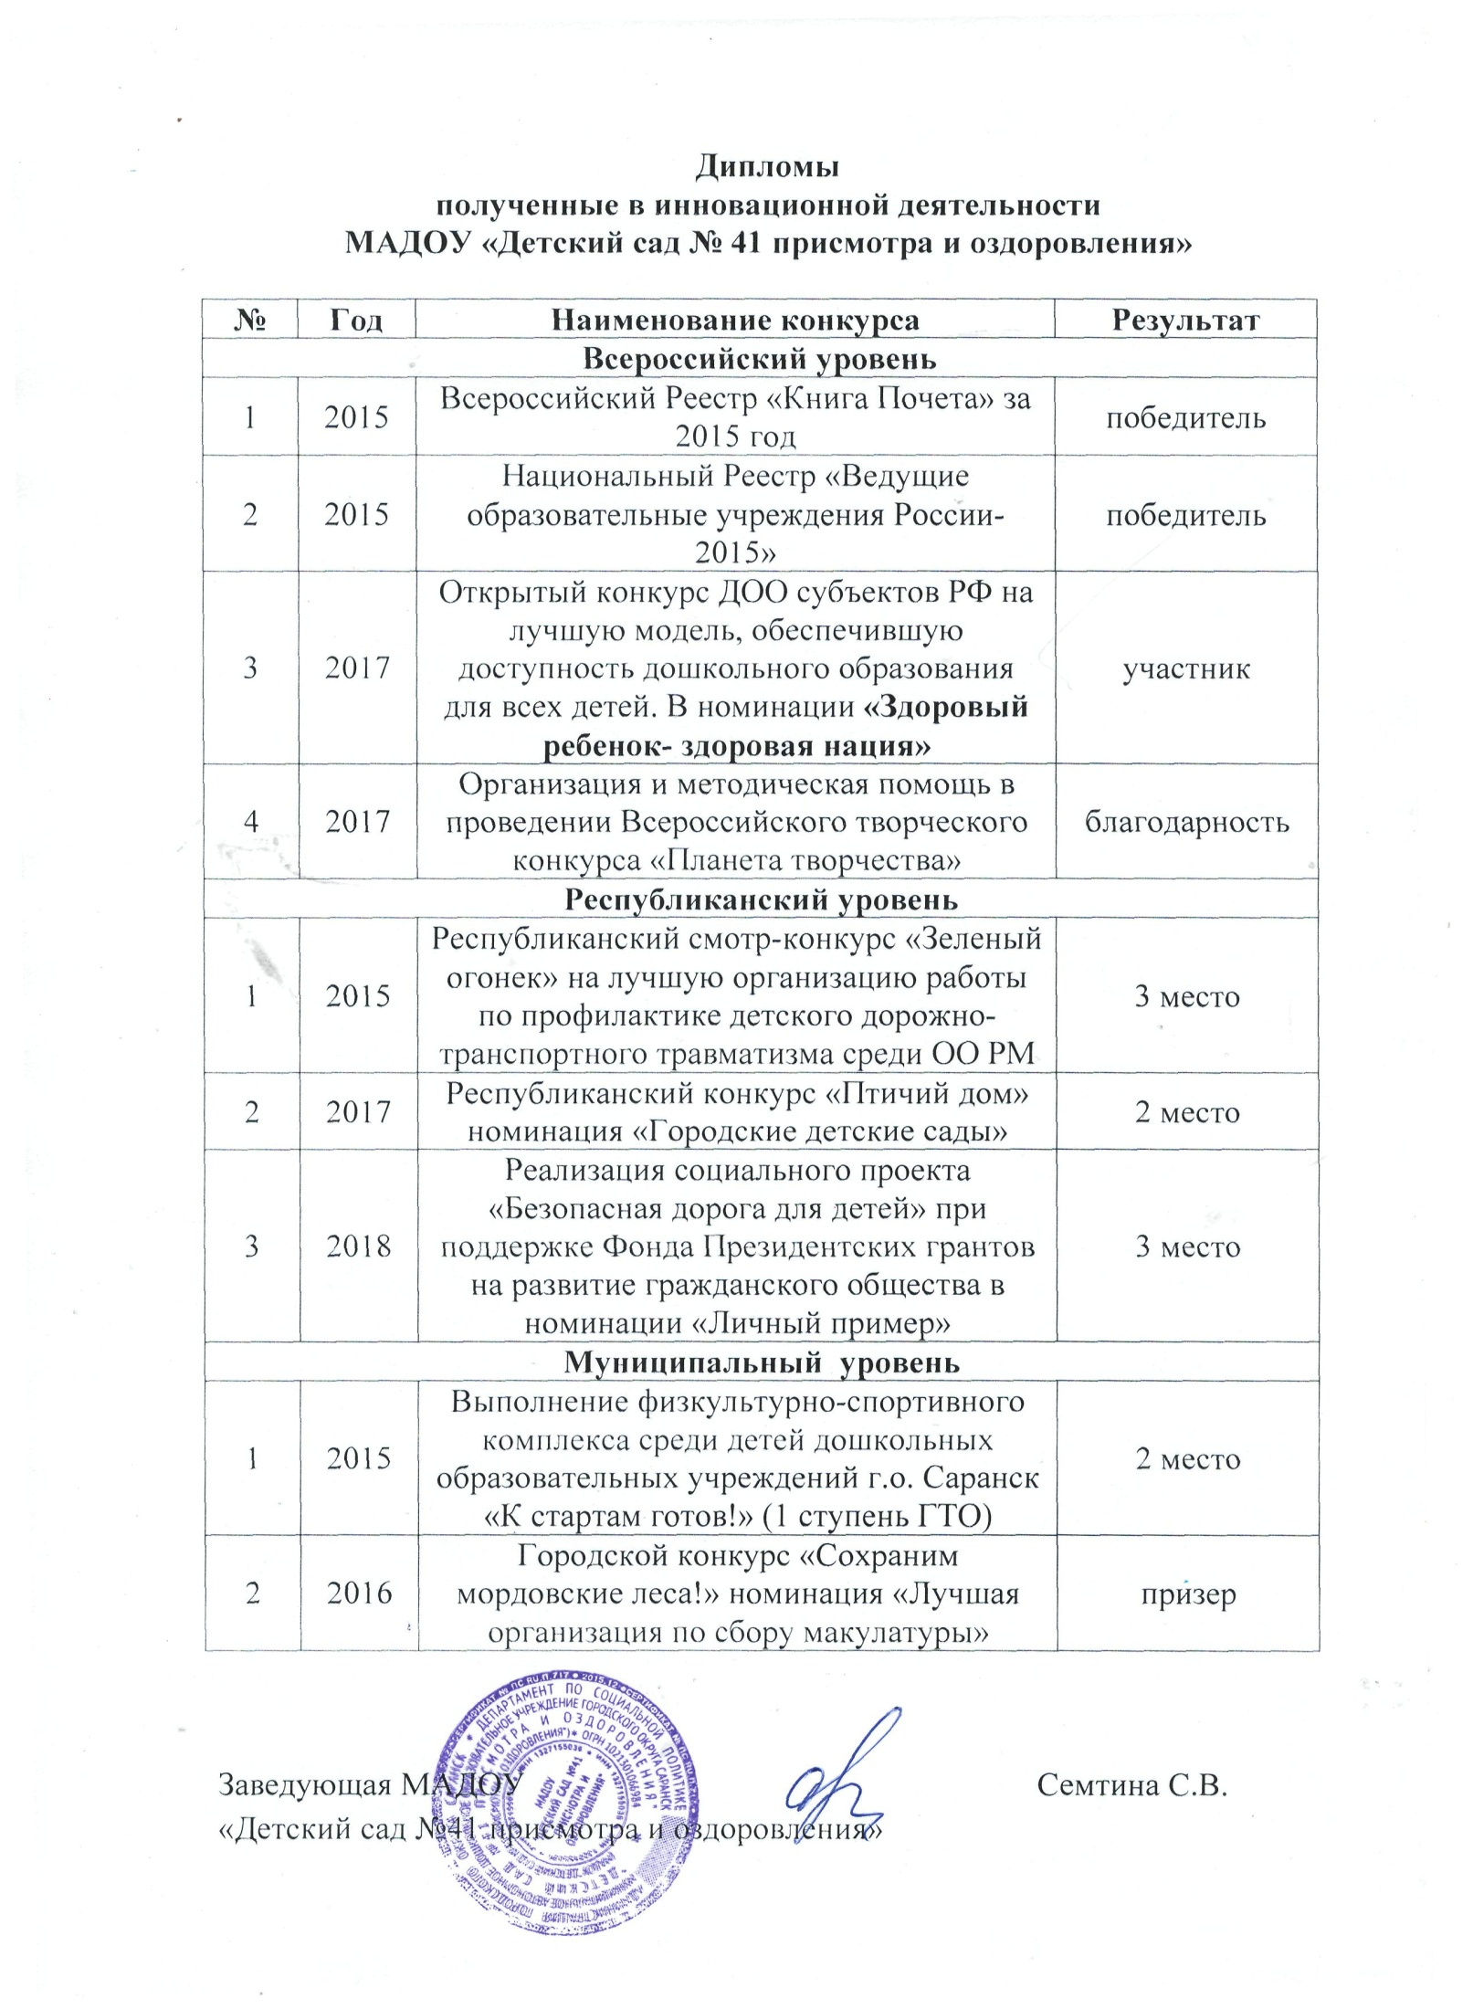

Slide 28
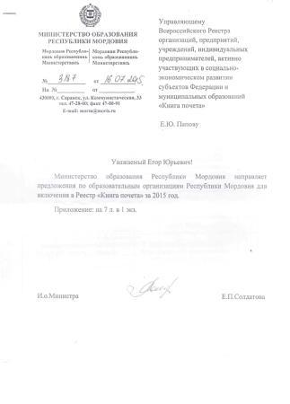
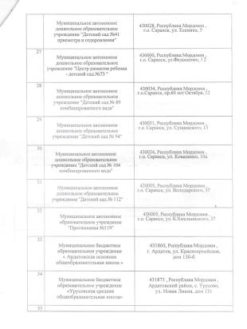

Slide 31
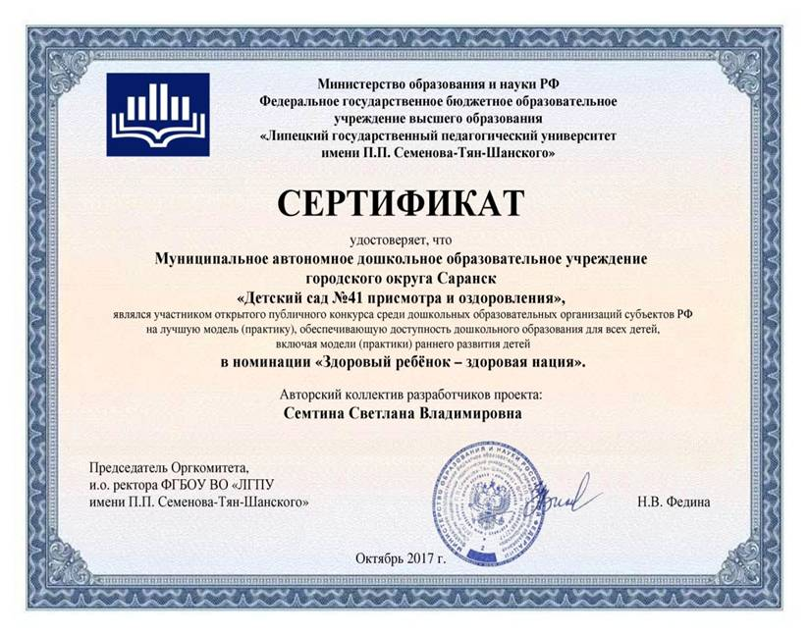

Slide 32
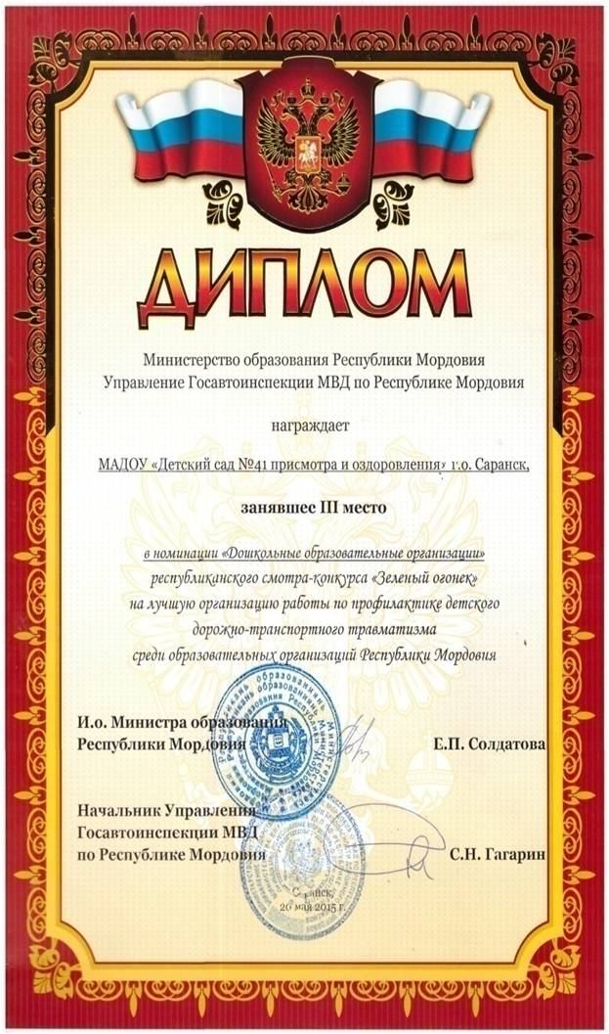
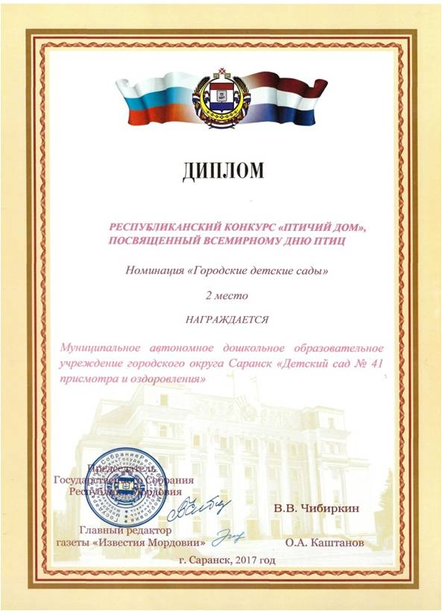

Slide 33
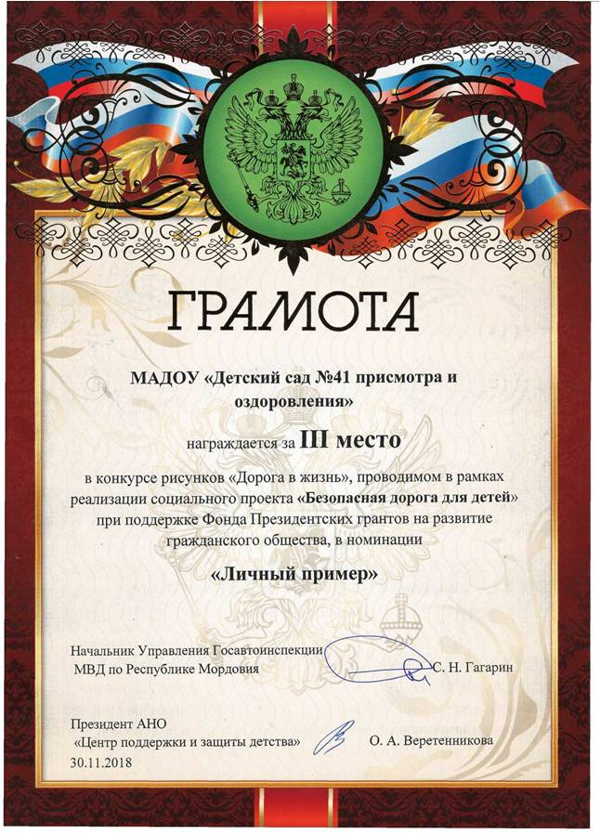

Slide 34
4.
Результаты участия воспитанников в:
конкурсах;
выставках,
турнирах,
соревнованиях,
акциях,
фестивалях.

Slide 35
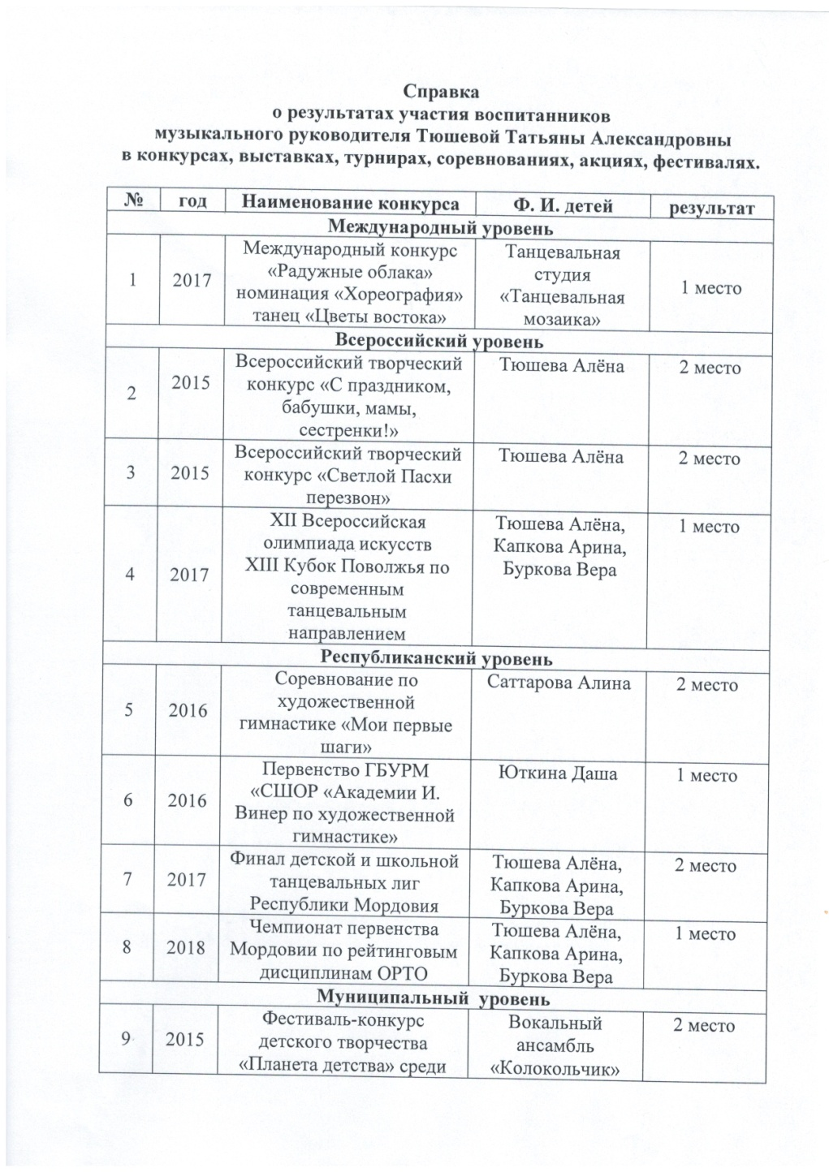

Slide 36
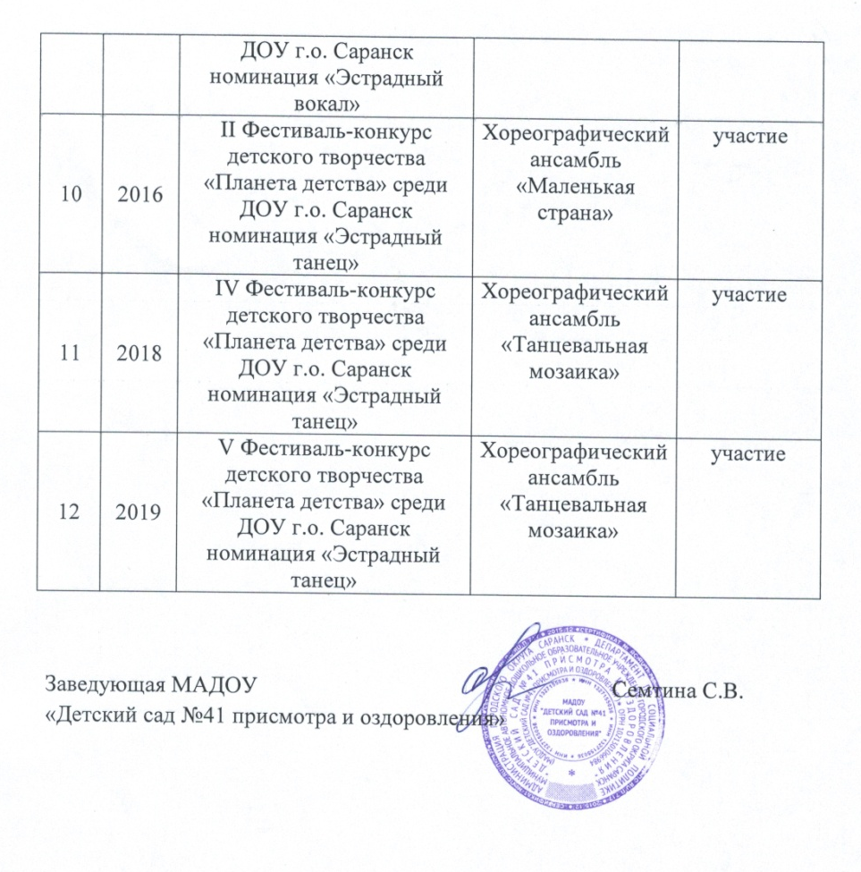

Slide 37
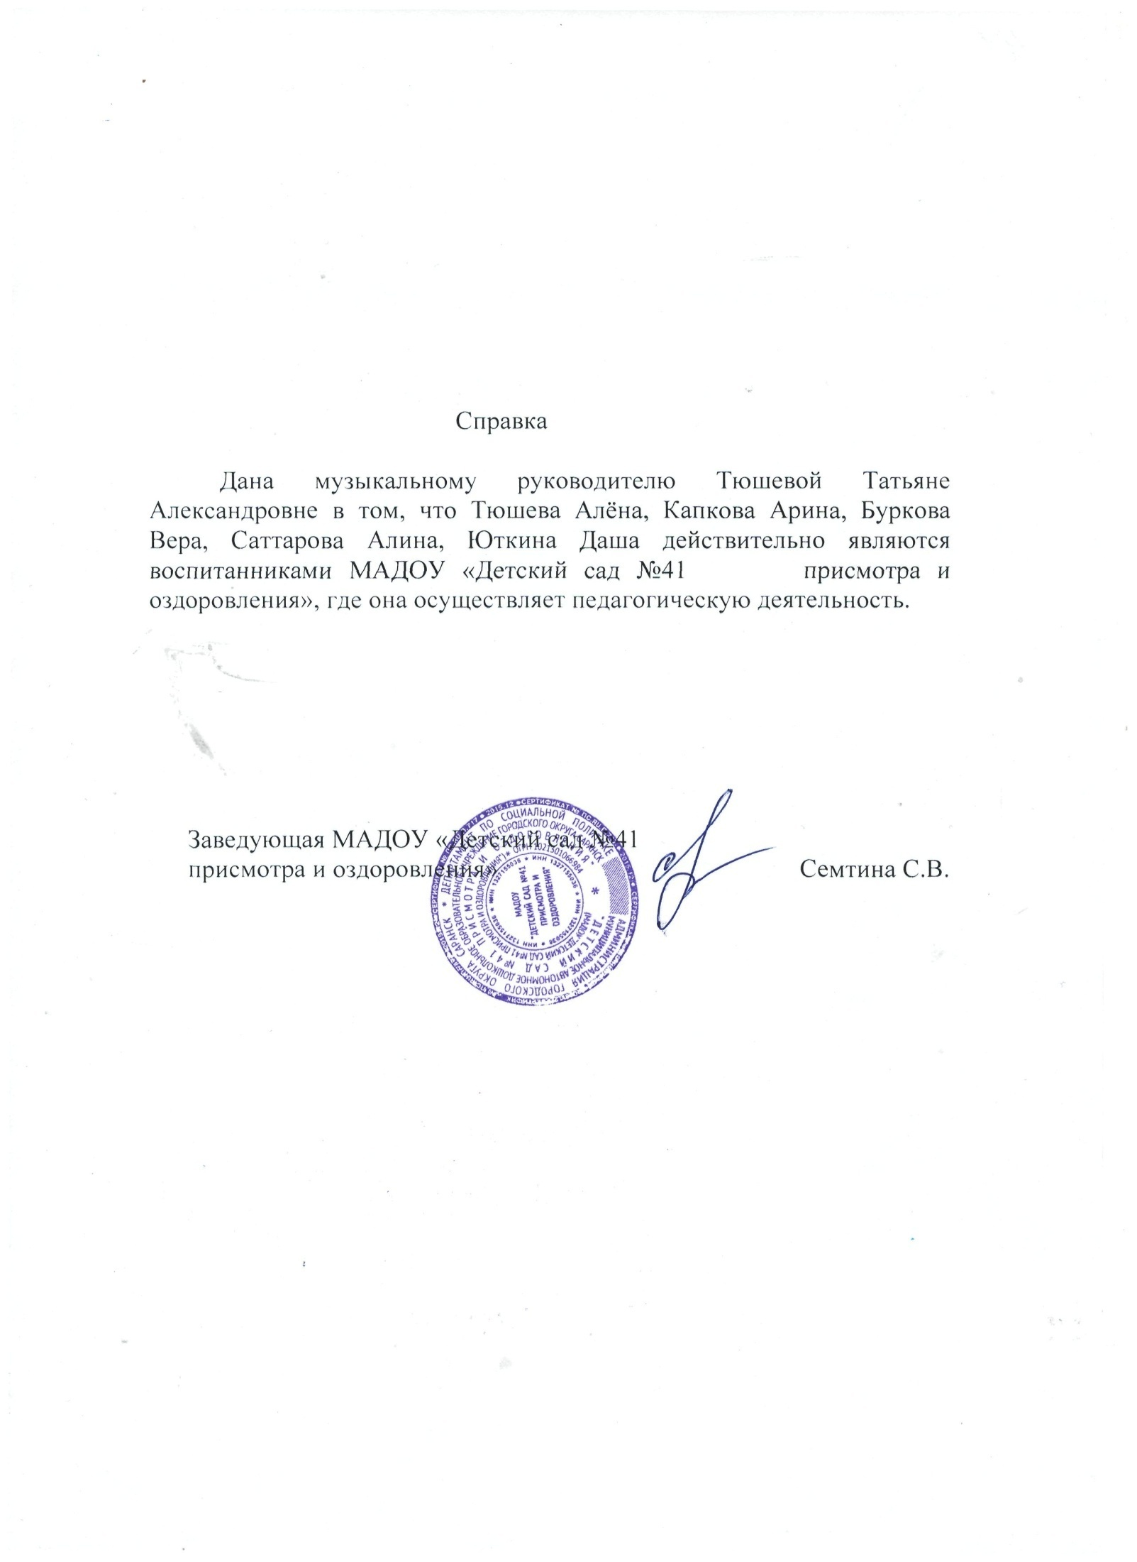

Slide 42
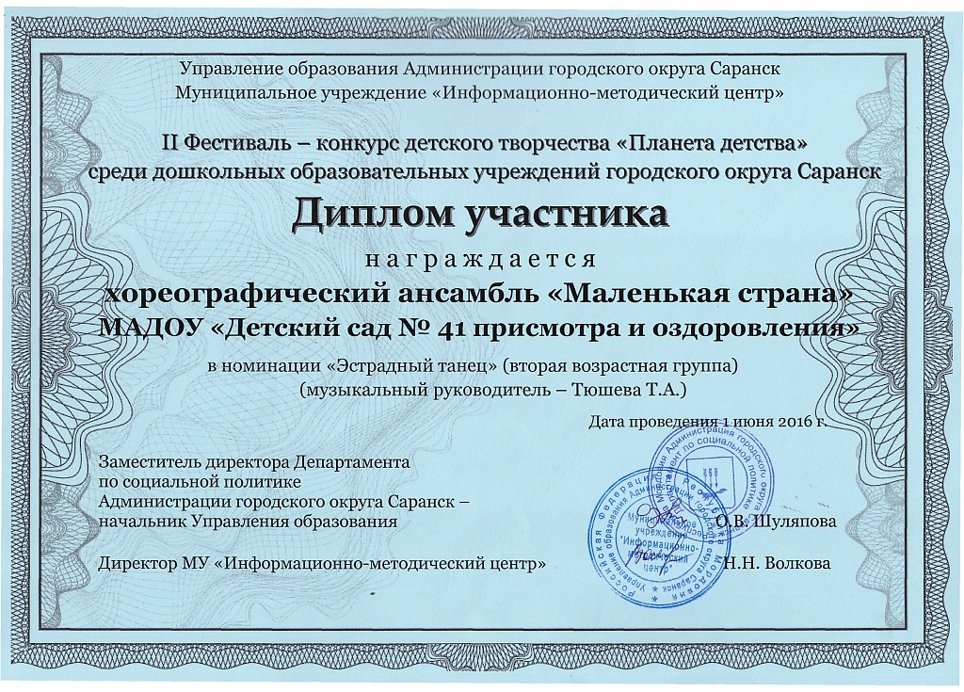
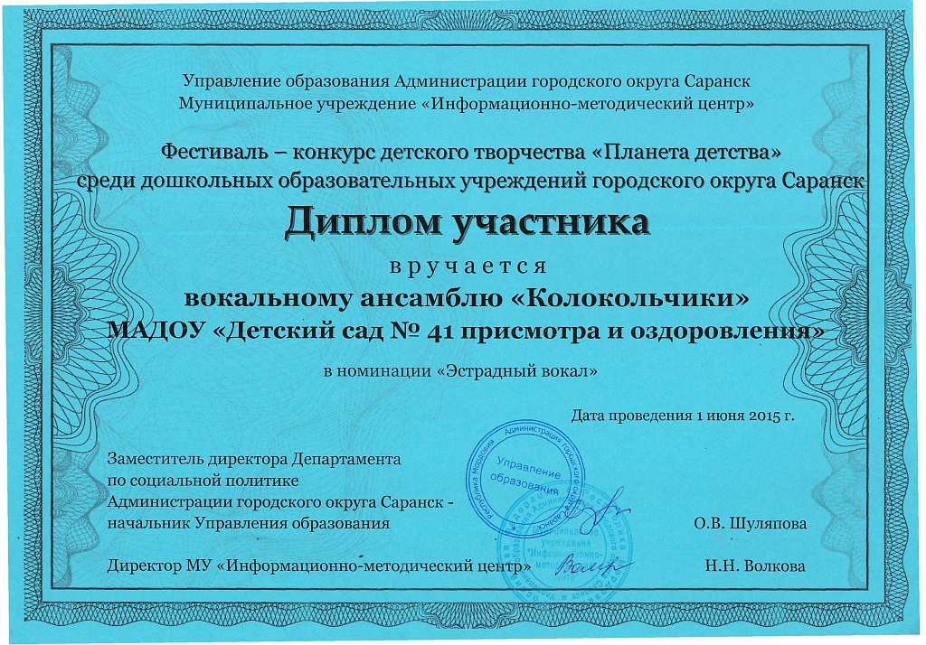
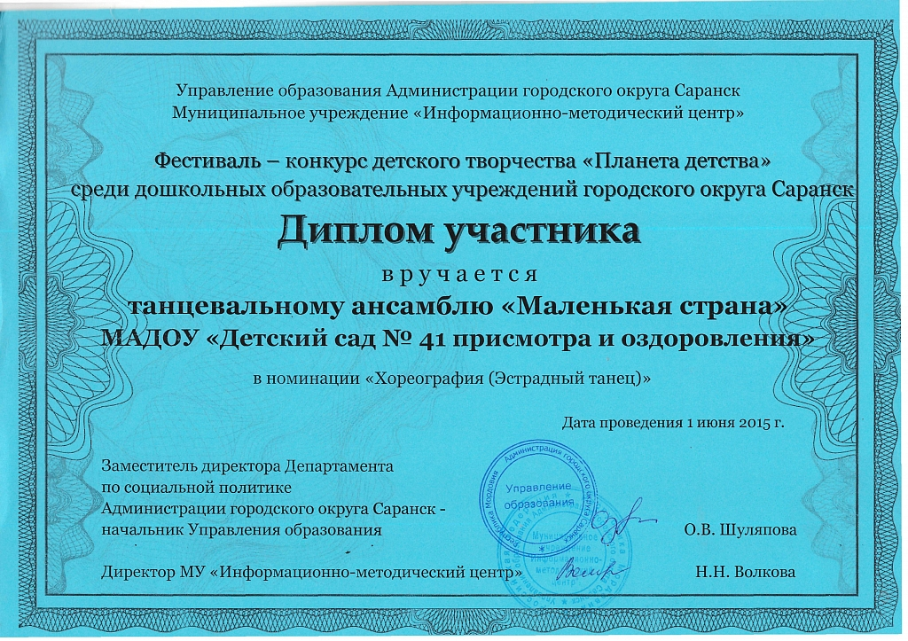

Slide 44
5.
Наличие публикаций

Slide 45
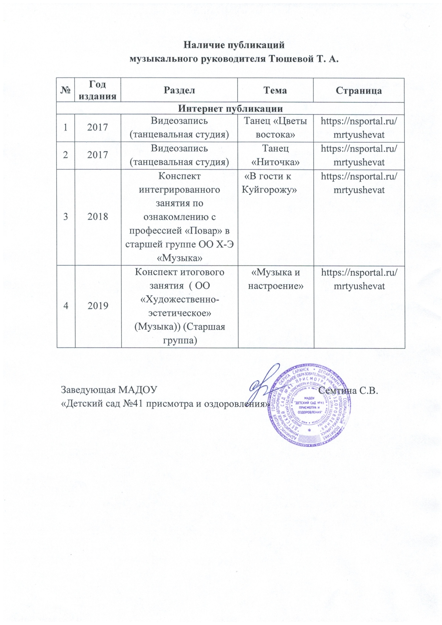

Slide 46
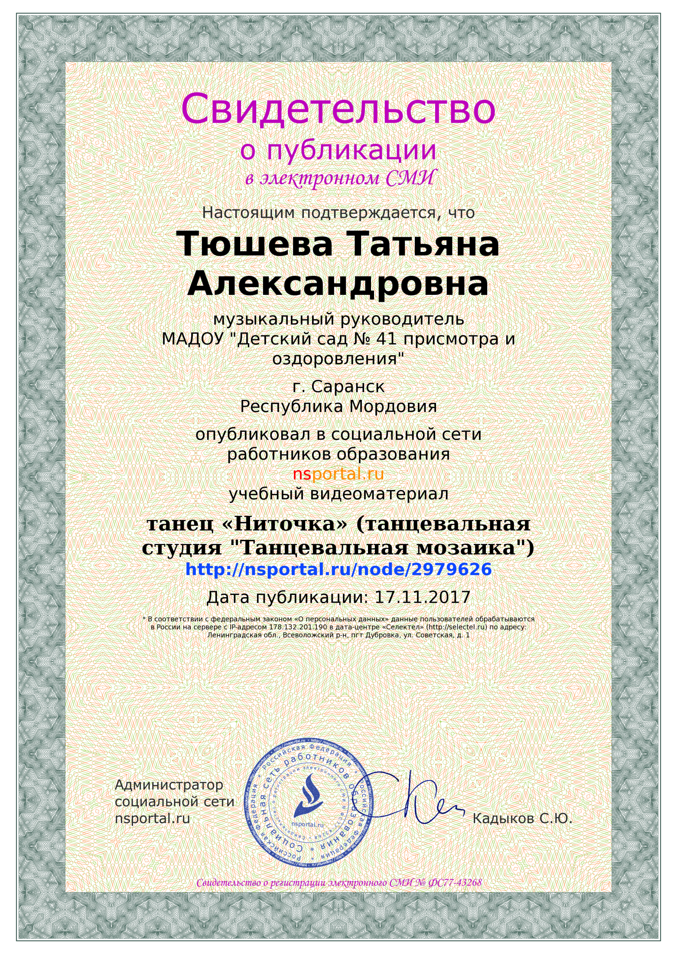
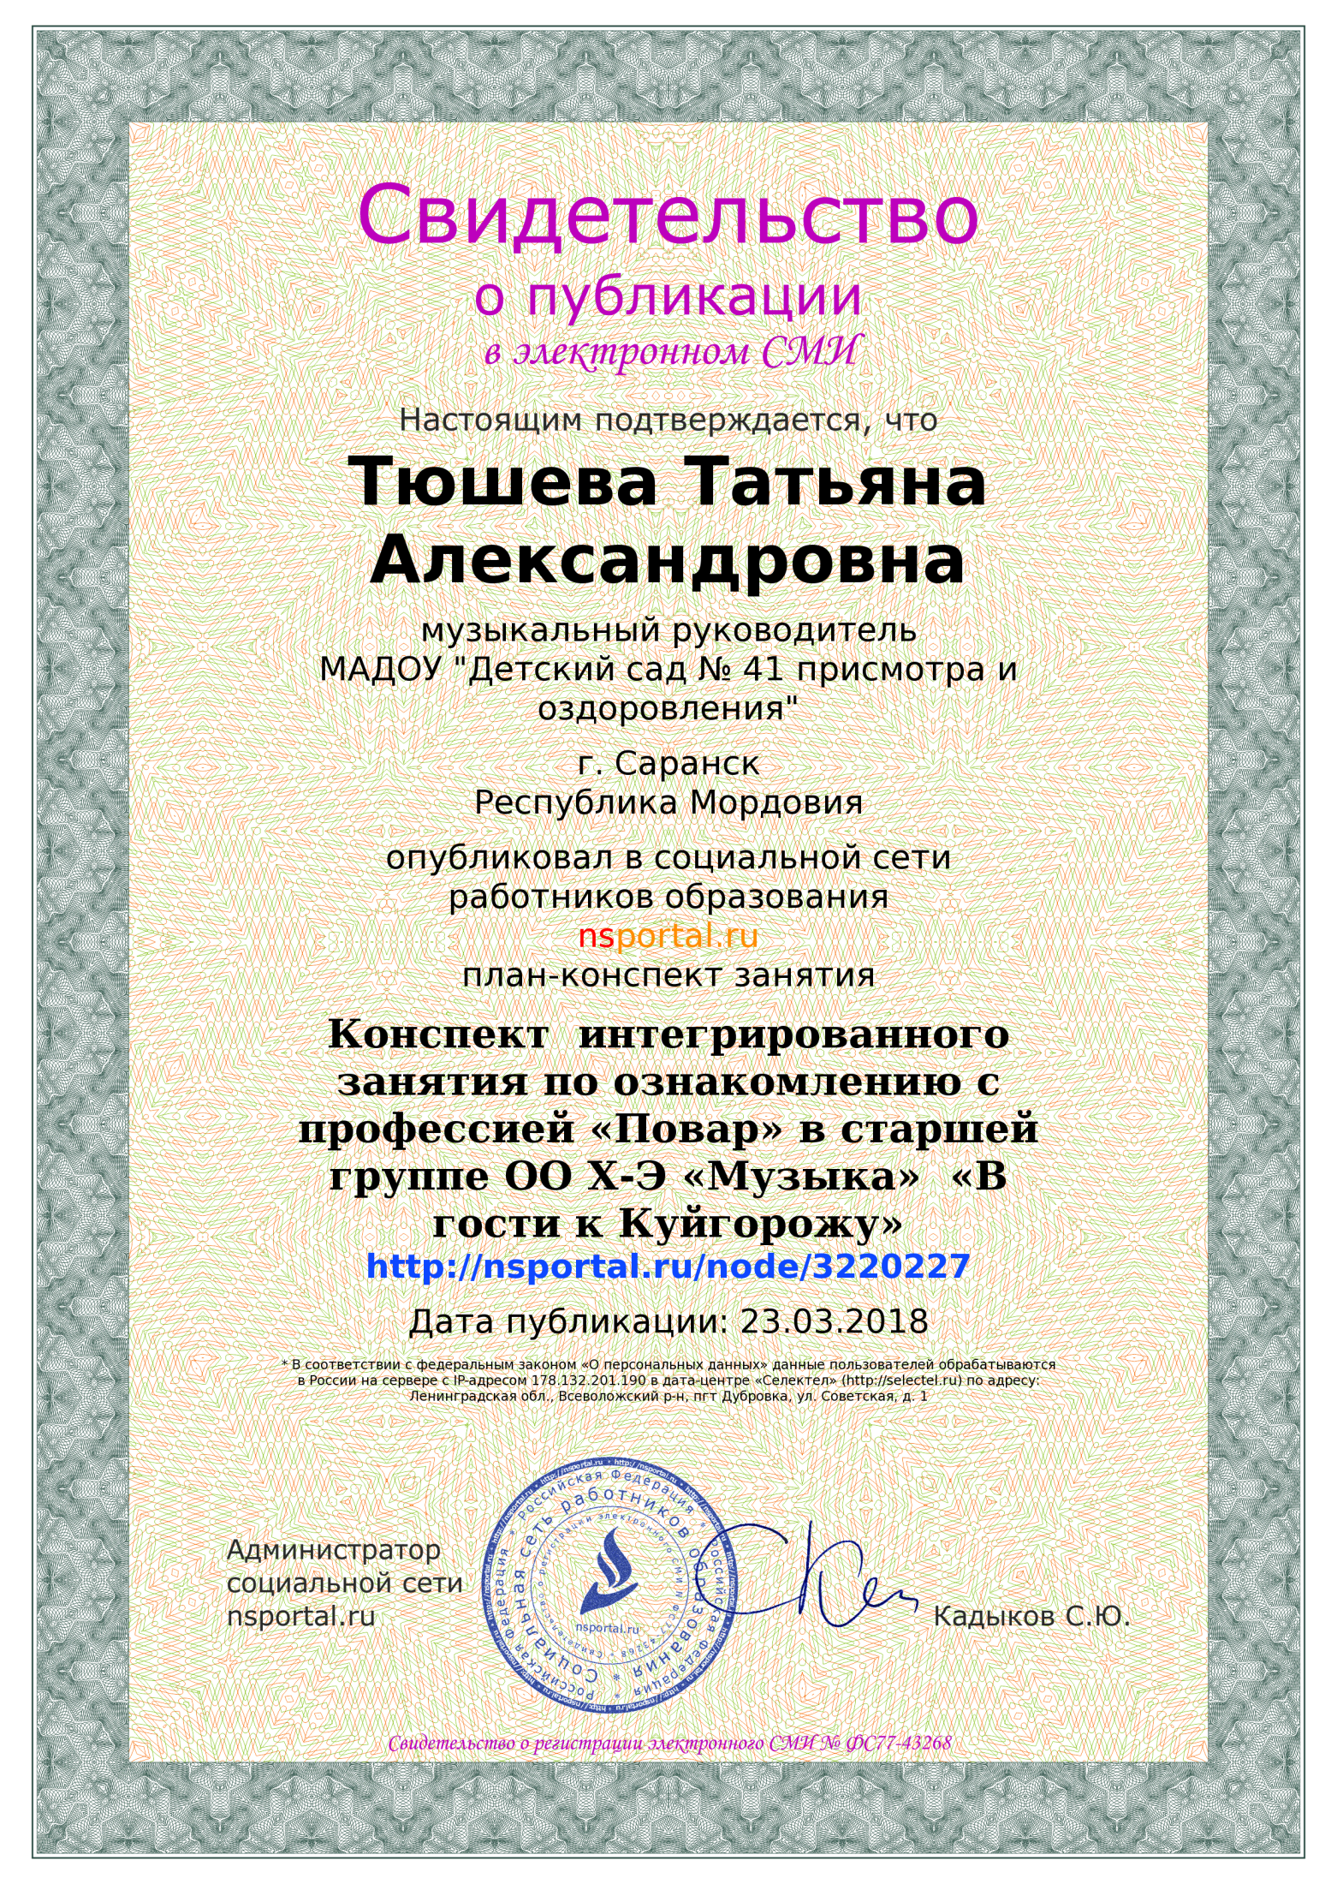

Slide 47
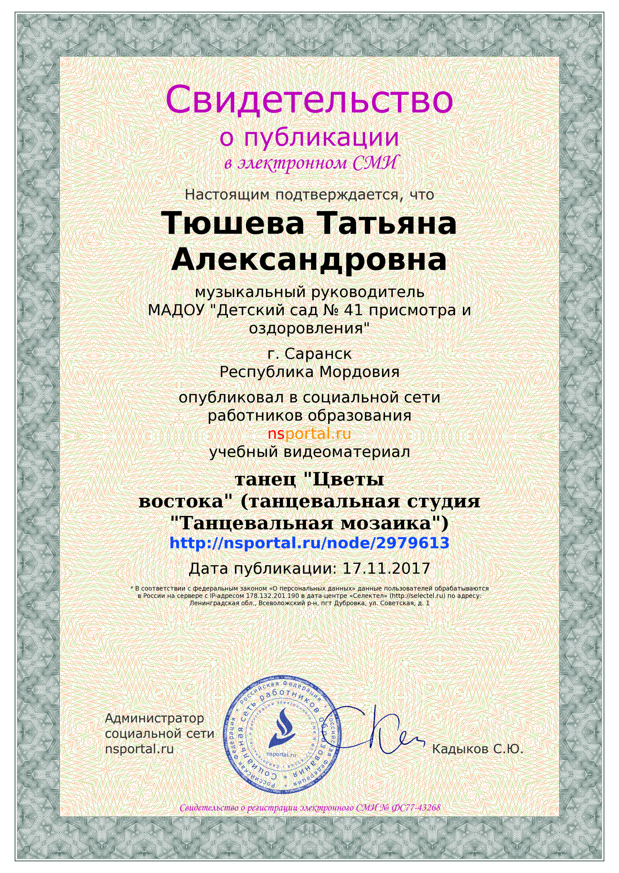
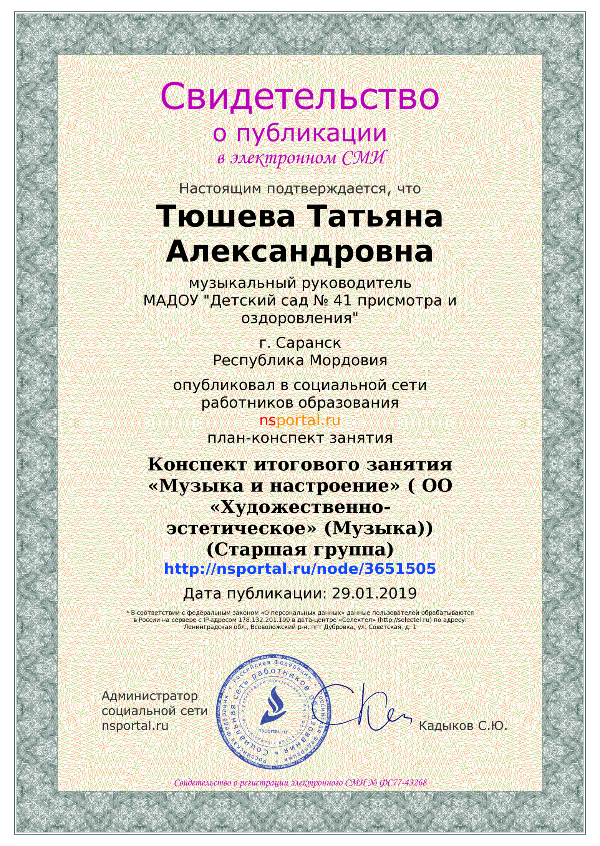

Slide 48
6.
Выступления на научных конференциях, педагогических чтениях, семинарах, секциях, методических объединениях.

Slide 49
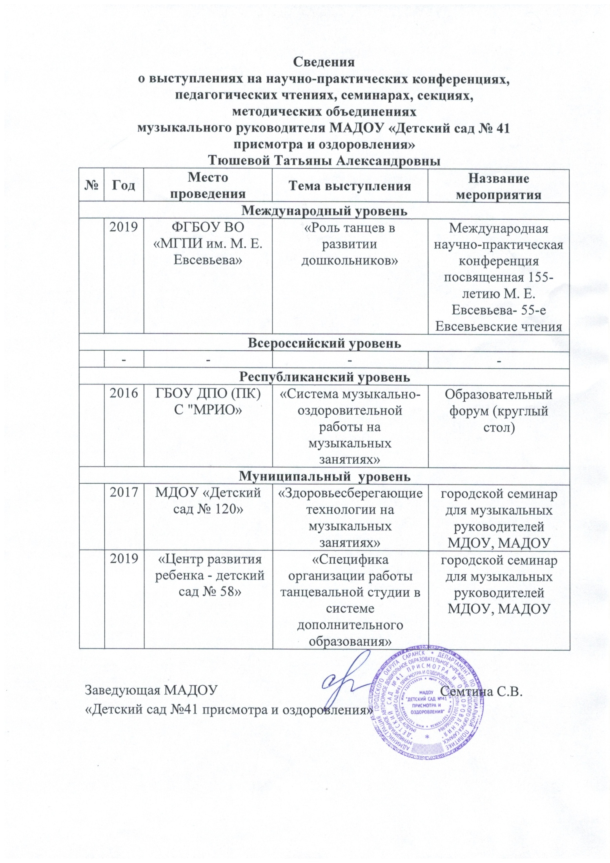

Slide 50
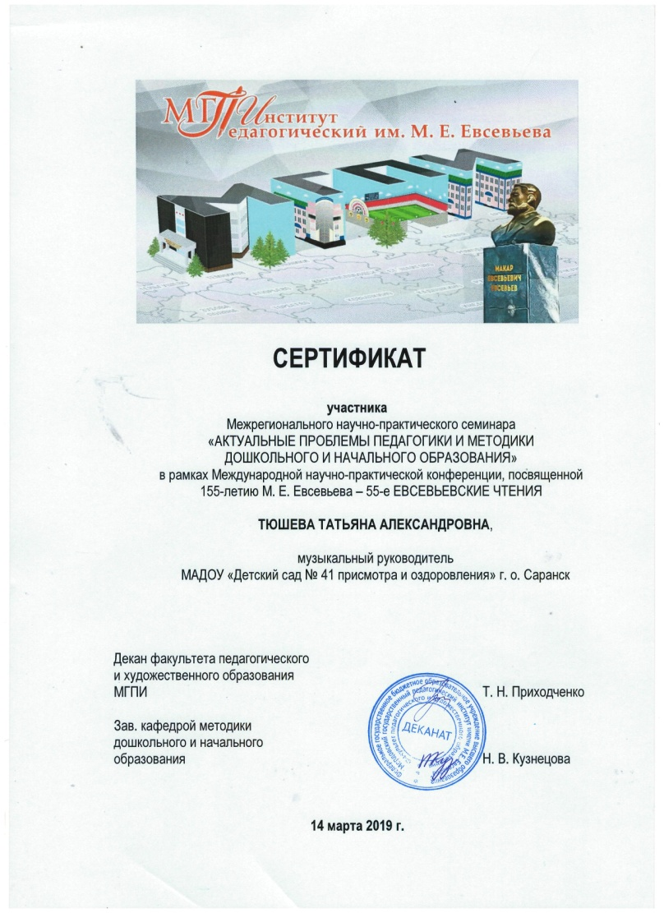
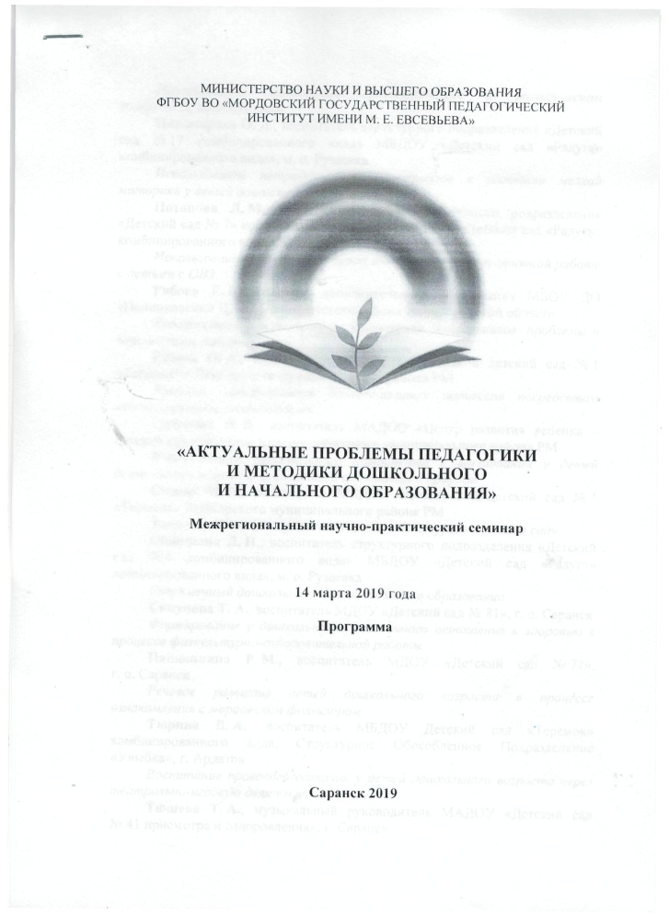
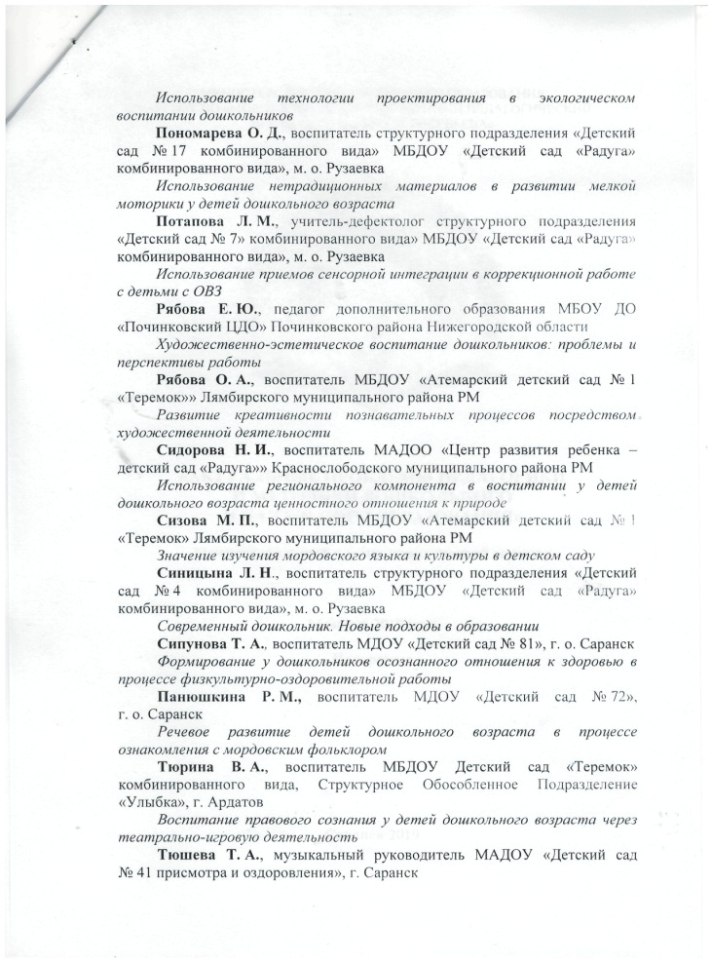
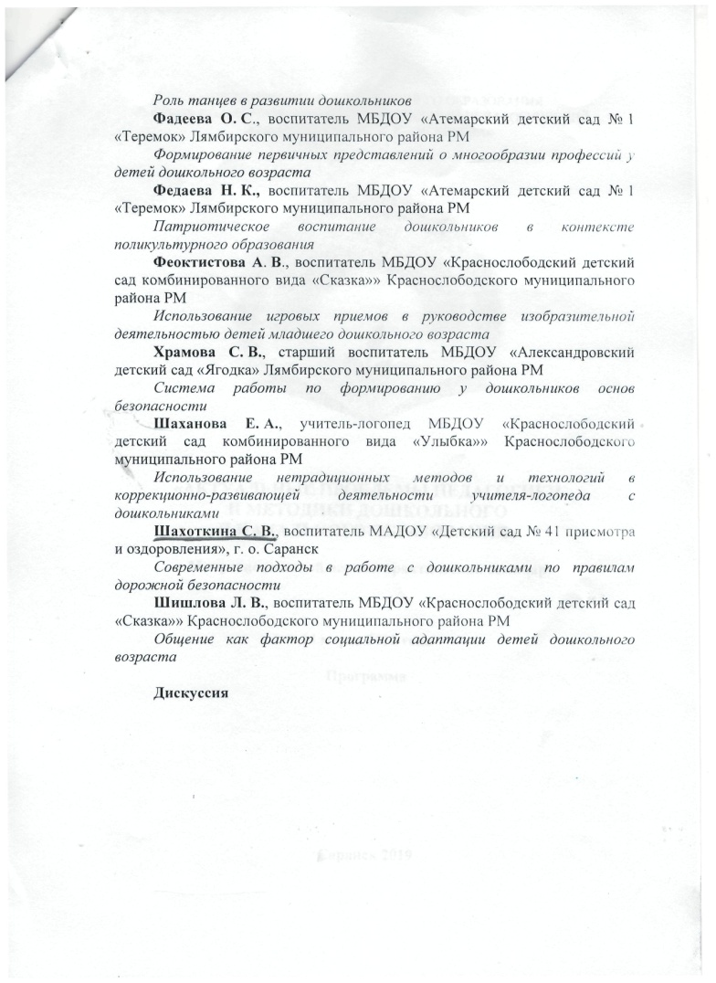

Slide 52
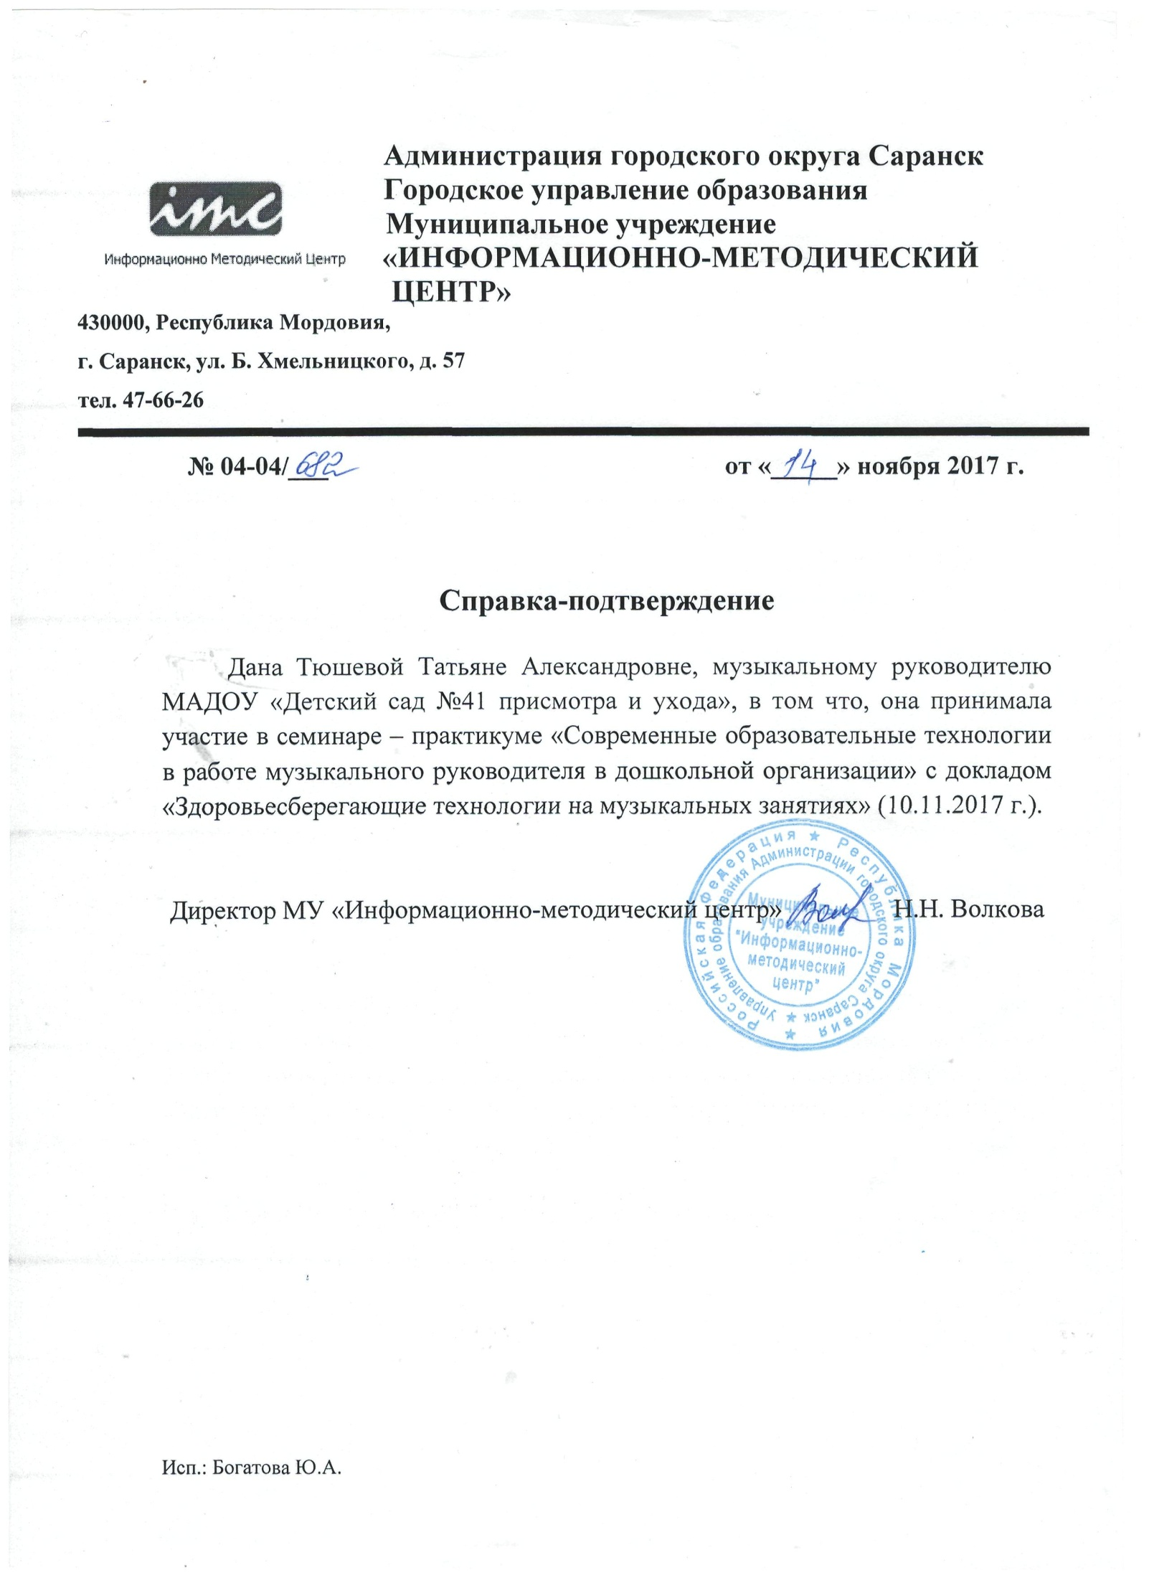

Slide 53
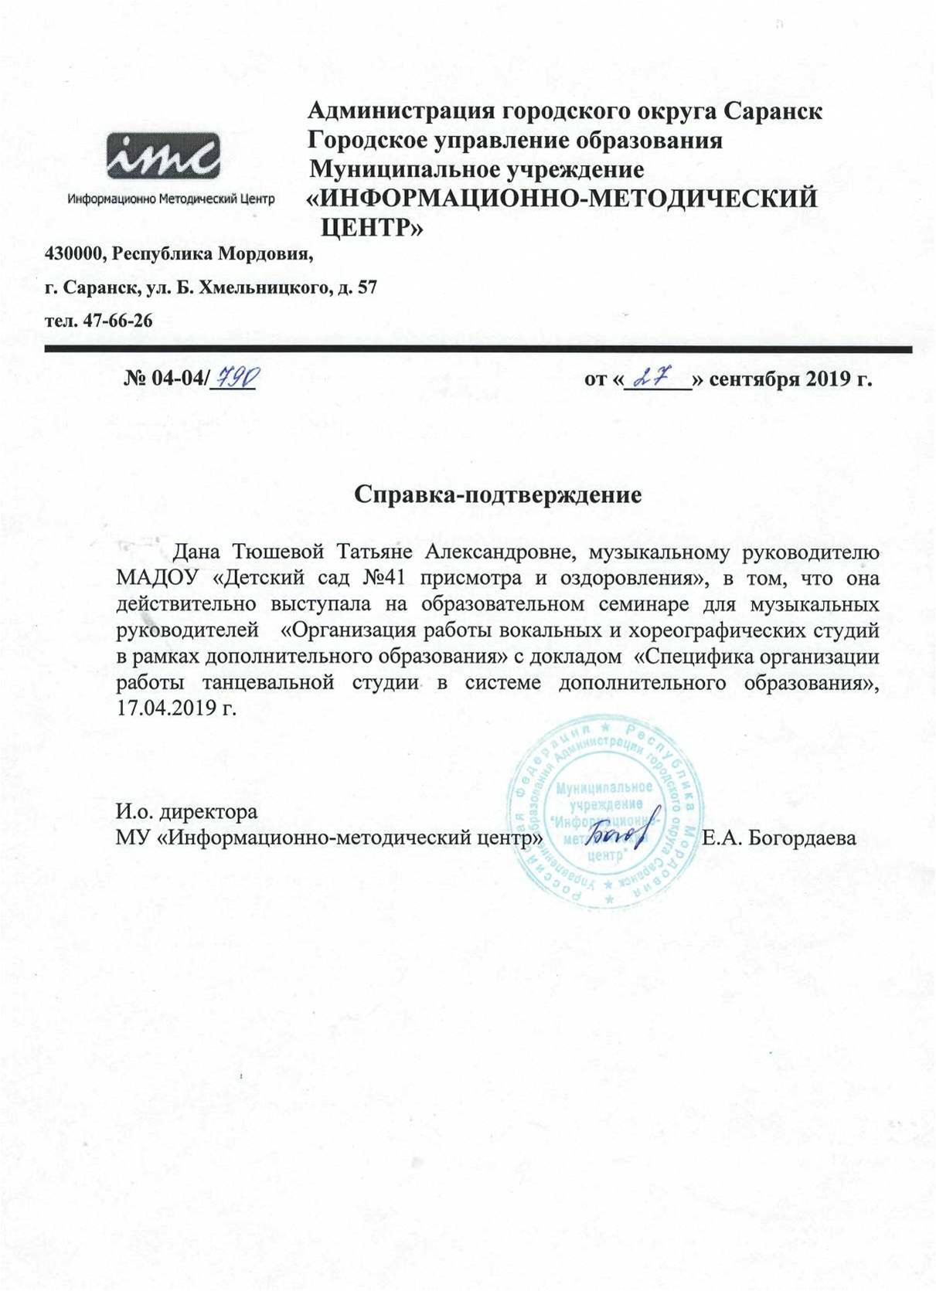

Slide 54
7.
Проведение открытых занятий, мастер-классов, мероприятий.

Slide 55
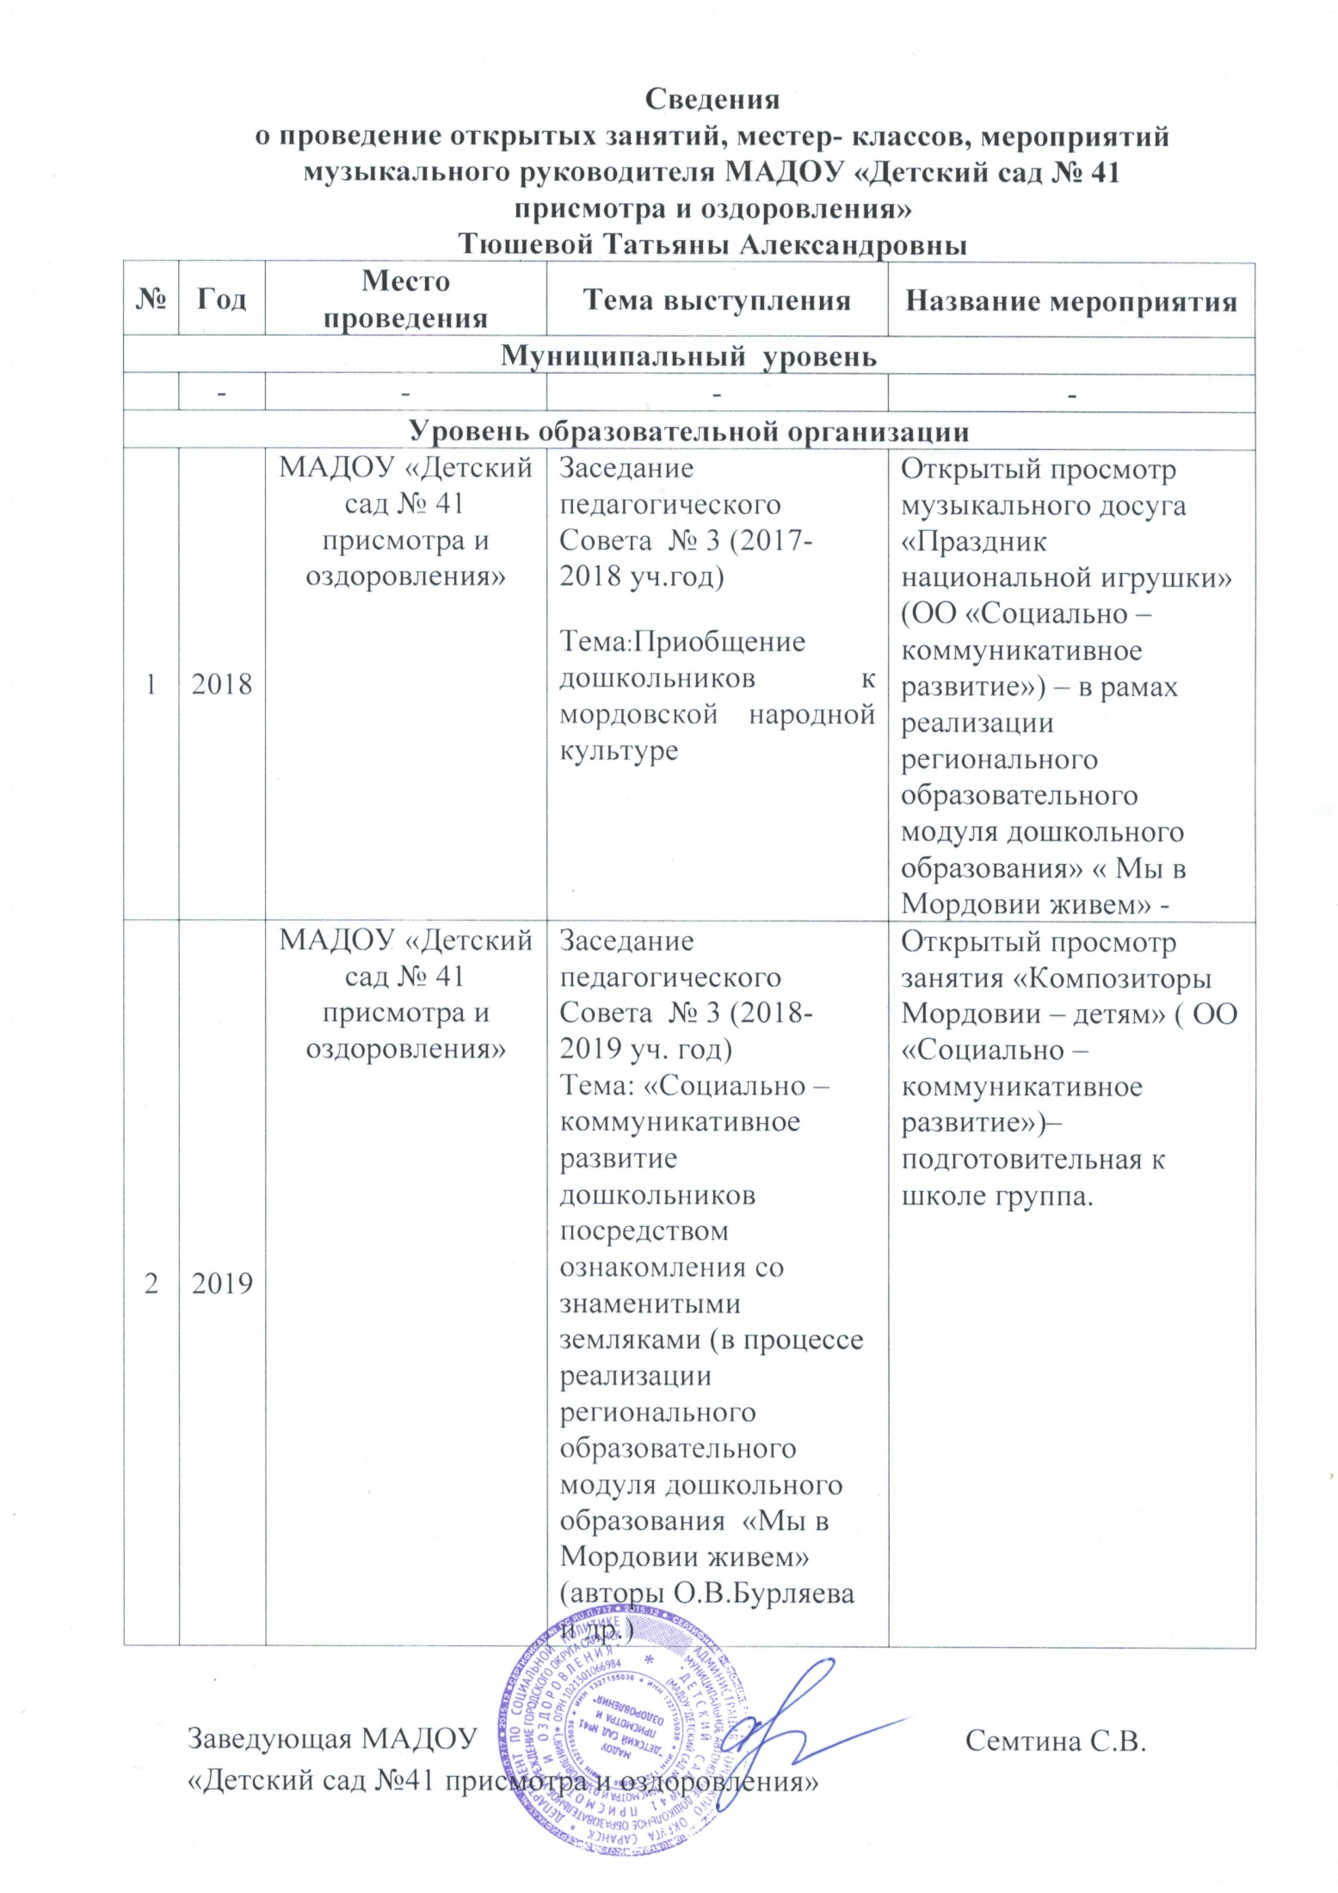

Slide 59
8.
Экспертная деятельность.

Slide 60
9.
Общественно-педагогическая активность педагога: участие в экспертных комиссиях, педагогических сообществах, в жюри конкурсов.

Slide 67
10.
Реализация регионального компонента в образовательном процессе

Slide 70
11.
Участие педагога в профессиональных конкурсах.

Slide 74
12.
Наставничество.

Slide 78
13.
Награды и поощрения педагога в межатестационный период органами государственной власти, МО РМ, муниципальными отделами управления образованием, общественными организациями, педагогическими сообществами, родительской общественностью.

